Slide 1
Diagnóstico de Ajustes y % Cumplimiento Aplicado a Lista de Precios
Septiembre 2026 (cerrado) vs octubre al 17 (en curso) · Región Occidente
Todos los canales · avance del mes · datos a 17/10/2026
Sistemas de Información

Slide 2
2. PANORAMA SEP 2026 VS OCT AL 17
La lista por kilo subió 3,4%, y el neto por kilo subió 1,5%
% aplicado al precio de lista general 69,4% → 68,1% · ajuste de precio de mercado 76,6% → 75,9% · fecha corta 92,7% → 92,2%
Indicador | Sep 2026 | Oct al 17 | Variación
Venta bruta ($) | $174.683.089.878 | $103.706.720.664 | -40,6%
Venta neta ($) | $121.145.496.878 | $70.576.931.513 | -41,7%
Venta kg | 15.535.337 | 8.918.953 | -42,6%
Precio lista por kg | $11.244 | $11.628 | +3,4%
Precio neto por kg | $7.798 | $7.913 | +1,5%
% aplicado al precio de lista general | 69,4% | 68,1% | -1,3 pts
% Ajuste general | 30,6% | 31,9% | +1,3 pts
Ajuste general ($) | $53.537.593.000 | $33.129.789.151 | -38,1%
% aplicado al precio de lista ajuste de precio de mercado | 76,6% | 75,9% | -0,8 pts
% Ajuste de precio de mercado | 23,4% | 24,1% | +0,8 pts
Ajuste de precio de mercado ($) | $40.812.257.031 | $25.016.249.727 | -38,7%
% aplicado al precio de lista fecha corta | 92,7% | 92,2% | -0,5 pts
% Ajuste de fecha corta | 7,3% | 7,8% | +0,5 pts
Ajuste de fecha corta ($) | $12.725.335.969 | $8.113.539.424 | -36,2%
Venta kg por día | 517.845 | 524.644 | +1,3%
Venta bruta por día ($) | $5.822.769.663 | $6.100.395.333 | +4,8%
3

Slide 3
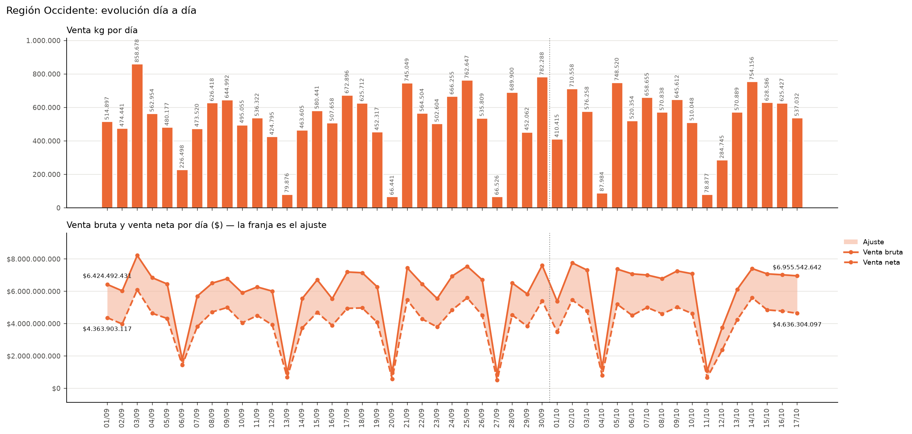
2. PANORAMA SEP 2026 VS OCT AL 17
4

Slide 4
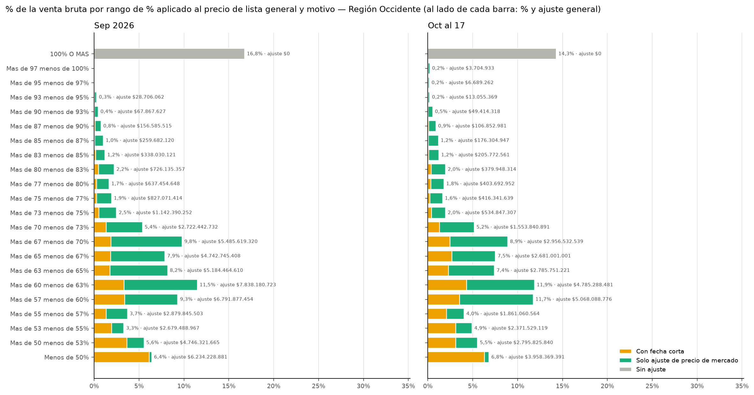
3. RANGOS DE % APLICADO AL PRECIO DE LISTA
Región Occidente: la venta con ajuste sigue concentrada en “Mas de 60 menos de 63%”
% aplicado al precio de lista general 69,4% → 68,1% · ajuste de precio de mercado 76,6% → 75,9% · fecha corta 92,7% → 92,2%
5

Slide 5
3. RANGOS DE % APLICADO AL PRECIO DE LISTA
Región Occidente: participación y ajuste en pesos en cada rango
mes cerrado vs en curso · Sep 2026 vs Oct al 17 · rango de % aplicado al precio de lista general
 | % venta bruta |  | % venta kg |  | Ajuste general ($) |  | Ajuste precio mercado ($) |  | Ajuste de fecha corta ($)
Rango | Sep 2026 | Oct al 17 | Sep 2026 | Oct al 17 | Sep 2026 | Oct al 17 | Sep 2026 | Oct al 17 | Sep 2026 | Oct al 17
100% O MAS | 16,8% | 14,3% | 32,1% | 27,8% | $0 | $0 | $0 | $0 | $0 | $0
Mas de 97 menos de 100% | 0,1% | 0,2% | 0,1% | 0,3% | $2.666.719 | $3.704.933 | $2.416.203 | $3.329.982 | $250.516 | $374.951
Mas de 95 menos de 97% | 0,1% | 0,2% | 0,1% | 0,2% | $7.160.527 | $6.689.262 | $6.714.081 | $6.665.731 | $446.446 | $23.531
Mas de 93 menos de 95% | 0,3% | 0,2% | 0,3% | 0,3% | $28.706.062 | $13.055.369 | $27.855.433 | $12.287.507 | $850.629 | $767.862
Mas de 90 menos de 93% | 0,4% | 0,5% | 0,5% | 0,6% | $67.867.627 | $49.414.318 | $66.462.380 | $48.459.786 | $1.405.247 | $954.532
Mas de 87 menos de 90% | 0,8% | 0,9% | 0,8% | 1,0% | $156.585.515 | $106.852.981 | $151.651.786 | $102.871.774 | $4.933.729 | $3.981.207
Mas de 85 menos de 87% | 1,0% | 1,2% | 1,0% | 1,1% | $259.682.120 | $176.304.947 | $253.652.093 | $170.764.781 | $6.030.027 | $5.540.166
Mas de 83 menos de 85% | 1,2% | 1,2% | 1,1% | 1,1% | $338.030.121 | $205.772.561 | $328.974.394 | $198.490.366 | $9.055.727 | $7.282.195
Mas de 80 menos de 83% | 2,2% | 2,0% | 1,9% | 1,7% | $726.135.357 | $379.948.314 | $676.335.793 | $347.672.664 | $49.799.564 | $32.275.650
Mas de 77 menos de 80% | 1,7% | 1,8% | 1,5% | 1,7% | $637.454.648 | $403.692.952 | $595.227.590 | $372.125.671 | $42.227.058 | $31.567.281
Mas de 75 menos de 77% | 1,9% | 1,6% | 1,7% | 1,4% | $827.071.414 | $416.341.639 | $790.341.516 | $391.835.175 | $36.729.898 | $24.506.464
Mas de 73 menos de 75% | 2,5% | 2,0% | 2,1% | 1,6% | $1.142.390.252 | $534.847.307 | $1.087.050.249 | $503.402.980 | $55.340.003 | $31.444.327
Mas de 70 menos de 73% | 5,4% | 5,2% | 4,3% | 4,2% | $2.722.442.732 | $1.553.840.891 | $2.553.578.960 | $1.443.011.332 | $168.863.772 | $110.829.559
Mas de 67 menos de 70% | 9,8% | 8,9% | 8,1% | 7,6% | $5.485.619.320 | $2.956.532.539 | $5.201.206.443 | $2.767.128.475 | $284.412.877 | $189.404.064
Mas de 65 menos de 67% | 7,9% | 7,5% | 6,4% | 6,3% | $4.742.745.408 | $2.681.001.001 | $4.358.810.353 | $2.327.178.030 | $383.935.055 | $353.822.971
Mas de 63 menos de 65% | 8,2% | 7,4% | 6,4% | 6,1% | $5.184.464.610 | $2.785.751.221 | $4.776.392.357 | $2.507.913.830 | $408.072.253 | $277.837.391
Mas de 60 menos de 63% | 11,5% | 11,9% | 9,1% | 9,6% | $7.838.180.723 | $4.785.288.481 | $6.981.660.571 | $4.064.137.468 | $856.520.152 | $721.151.013
Mas de 57 menos de 60% | 9,3% | 11,7% | 7,2% | 9,5% | $6.791.877.454 | $5.068.088.776 | $5.852.357.845 | $4.470.249.815 | $939.519.609 | $597.838.961
Mas de 55 menos de 57% | 3,7% | 4,0% | 2,8% | 3,3% | $2.879.845.503 | $1.861.060.564 | $2.205.272.077 | $1.312.940.435 | $674.573.426 | $548.120.129
Mas de 53 menos de 55% | 3,3% | 4,9% | 2,5% | 3,8% | $2.679.488.967 | $2.371.529.119 | $1.639.378.250 | $1.552.569.597 | $1.040.110.717 | $818.959.522
Mas de 50 menos de 53% | 5,6% | 5,5% | 4,1% | 4,1% | $4.746.321.665 | $2.795.825.840 | $2.488.801.548 | $1.777.067.435 | $2.257.520.117 | $1.018.758.405
Menos de 50% | 6,4% | 6,8% | 6,1% | 6,6% | $6.234.228.881 | $3.958.369.391 | $729.489.734 | $620.280.548 | $5.504.739.147 | $3.338.088.843
6

Slide 6
4. RANGOS DE % DE LISTA PRECIO · CANAL DE DISTRIBUCIÓN
Canal de distribución: Mayoreo tuvo la mayor caída del % aplicado al precio de lista general (69,3% → 67,9%)
Región Occidente · venta kg, venta bruta y los tres % aplicados al precio de lista con sus ajustes — mes cerrado vs en curso · Sep 2026 vs Oct al 17
 | Venta kg |  | Venta bruta ($) |  | Ajuste general ($)
Canal de distribución | Sep 2026 | Oct al 17 | Sep 2026 | Oct al 17 | Sep 2026 | Oct al 17
Mayoreo | 15.233.744 | 8.737.329 | $168.562.617.617 | $100.066.344.841 | $51.799.223.584 | $32.091.383.398
Puntos Venta | 301.593 | 181.625 | $6.120.472.261 | $3.640.375.823 | $1.738.369.416 | $1.038.405.753
 | % aplicado general |  | % Ajuste general |  | % aplicado ajuste precio mercado |  | % Ajuste precio mercado |  | % aplicado fecha corta |  | % Ajuste de fecha corta
Canal de distribución | Sep 2026 | Oct al 17 | Sep 2026 | Oct al 17 | Sep 2026 | Oct al 17 | Sep 2026 | Oct al 17 | Sep 2026 | Oct al 17 | Sep 2026 | Oct al 17
Mayoreo | 69,3% | 67,9% | 30,7% | 32,1% | 76,7% | 75,9% | 23,3% | 24,1% | 92,6% | 92,0% | 7,4% | 8,0%
Puntos Venta | 71,6% | 71,5% | 28,4% | 28,5% | 75,5% | 75,1% | 24,5% | 24,9% | 96,1% | 96,4% | 3,9% | 3,6%
7

Slide 7
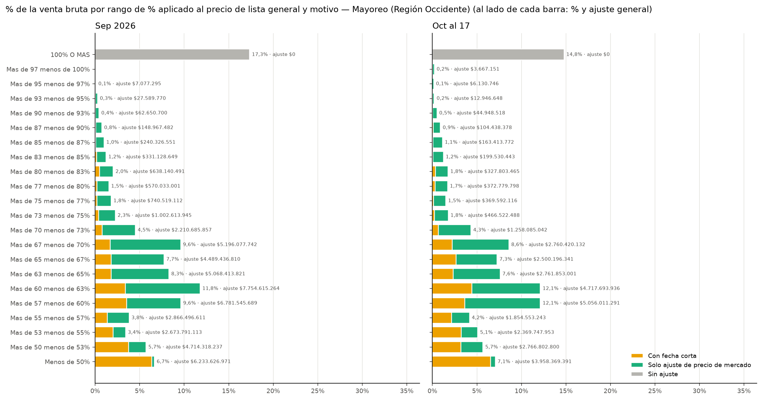
4. RANGOS DE % DE LISTA PRECIO · CANAL DE DISTRIBUCIÓN
Mayoreo (Región Occidente): la venta con ajuste sigue concentrada en “Mas de 60 menos de 63%”
% aplicado al precio de lista general 69,3% → 67,9% · ajuste de precio de mercado 76,7% → 75,9% · fecha corta 92,6% → 92,0%
8

Slide 8
4. RANGOS DE % DE LISTA PRECIO · CANAL DE DISTRIBUCIÓN
Mayoreo (Región Occidente): participación y ajuste en pesos en cada rango
mes cerrado vs en curso · Sep 2026 vs Oct al 17 · rango de % aplicado al precio de lista general
 | % venta bruta |  | % venta kg |  | Ajuste general ($) |  | Ajuste precio mercado ($) |  | Ajuste de fecha corta ($)
Rango | Sep 2026 | Oct al 17 | Sep 2026 | Oct al 17 | Sep 2026 | Oct al 17 | Sep 2026 | Oct al 17 | Sep 2026 | Oct al 17
100% O MAS | 17,3% | 14,8% | 32,7% | 28,3% | $0 | $0 | $0 | $0 | $0 | $0
Mas de 97 menos de 100% | 0,1% | 0,2% | 0,1% | 0,3% | $2.541.098 | $3.667.151 | $2.309.337 | $3.301.701 | $231.761 | $365.450
Mas de 95 menos de 97% | 0,1% | 0,1% | 0,1% | 0,2% | $7.077.295 | $6.130.746 | $6.644.111 | $6.119.320 | $433.184 | $11.426
Mas de 93 menos de 95% | 0,3% | 0,2% | 0,3% | 0,3% | $27.589.770 | $12.946.648 | $26.895.496 | $12.207.697 | $694.274 | $738.951
Mas de 90 menos de 93% | 0,4% | 0,5% | 0,5% | 0,6% | $62.650.700 | $44.948.518 | $61.464.876 | $44.237.618 | $1.185.824 | $710.900
Mas de 87 menos de 90% | 0,8% | 0,9% | 0,8% | 1,0% | $148.967.482 | $104.438.378 | $144.878.002 | $100.814.417 | $4.089.480 | $3.623.961
Mas de 85 menos de 87% | 1,0% | 1,1% | 0,9% | 1,1% | $240.326.551 | $163.413.772 | $235.524.936 | $159.449.665 | $4.801.615 | $3.964.107
Mas de 83 menos de 85% | 1,2% | 1,2% | 1,1% | 1,1% | $331.128.649 | $199.530.443 | $323.473.084 | $192.844.602 | $7.655.565 | $6.685.841
Mas de 80 menos de 83% | 2,0% | 1,8% | 1,7% | 1,6% | $638.140.491 | $327.803.465 | $592.990.407 | $297.371.382 | $45.150.084 | $30.432.083
Mas de 77 menos de 80% | 1,5% | 1,7% | 1,4% | 1,6% | $570.033.001 | $372.779.798 | $542.038.683 | $344.524.265 | $27.994.318 | $28.255.533
Mas de 75 menos de 77% | 1,8% | 1,5% | 1,6% | 1,4% | $740.519.112 | $369.592.116 | $713.957.316 | $352.596.771 | $26.561.796 | $16.995.345
Mas de 73 menos de 75% | 2,3% | 1,8% | 1,9% | 1,5% | $1.002.613.945 | $466.522.488 | $962.077.428 | $441.970.108 | $40.536.517 | $24.552.380
Mas de 70 menos de 73% | 4,5% | 4,3% | 3,8% | 3,8% | $2.210.685.857 | $1.258.085.042 | $2.101.076.834 | $1.184.360.543 | $109.609.023 | $73.724.499
Mas de 67 menos de 70% | 9,6% | 8,6% | 8,0% | 7,5% | $5.196.077.742 | $2.760.420.132 | $4.938.214.715 | $2.591.739.237 | $257.863.027 | $168.680.895
Mas de 65 menos de 67% | 7,7% | 7,3% | 6,3% | 6,1% | $4.489.436.810 | $2.500.196.341 | $4.136.081.030 | $2.166.840.812 | $353.355.780 | $333.355.529
Mas de 63 menos de 65% | 8,3% | 7,6% | 6,4% | 6,2% | $5.068.413.821 | $2.761.853.001 | $4.670.825.089 | $2.489.641.335 | $397.588.732 | $272.211.666
Mas de 60 menos de 63% | 11,8% | 12,1% | 9,2% | 9,7% | $7.754.615.264 | $4.717.693.936 | $6.926.388.719 | $4.012.068.968 | $828.226.545 | $705.624.968
Mas de 57 menos de 60% | 9,6% | 12,1% | 7,3% | 9,7% | $6.781.545.689 | $5.056.011.291 | $5.844.197.718 | $4.459.656.050 | $937.347.971 | $596.355.241
Mas de 55 menos de 57% | 3,8% | 4,2% | 2,8% | 3,3% | $2.866.496.611 | $1.854.553.243 | $2.202.988.389 | $1.312.089.802 | $663.508.222 | $542.463.441
Mas de 53 menos de 55% | 3,4% | 5,1% | 2,5% | 3,9% | $2.673.791.113 | $2.369.747.953 | $1.636.985.863 | $1.550.798.205 | $1.036.805.250 | $818.949.748
Mas de 50 menos de 53% | 5,7% | 5,7% | 4,2% | 4,2% | $4.714.318.237 | $2.766.802.800 | $2.474.109.218 | $1.750.653.919 | $2.240.209.019 | $1.016.148.881
Menos de 50% | 6,7% | 7,1% | 6,3% | 6,7% | $6.233.626.971 | $3.958.369.391 | $728.930.535 | $620.280.548 | $5.504.696.436 | $3.338.088.843
9

Slide 9
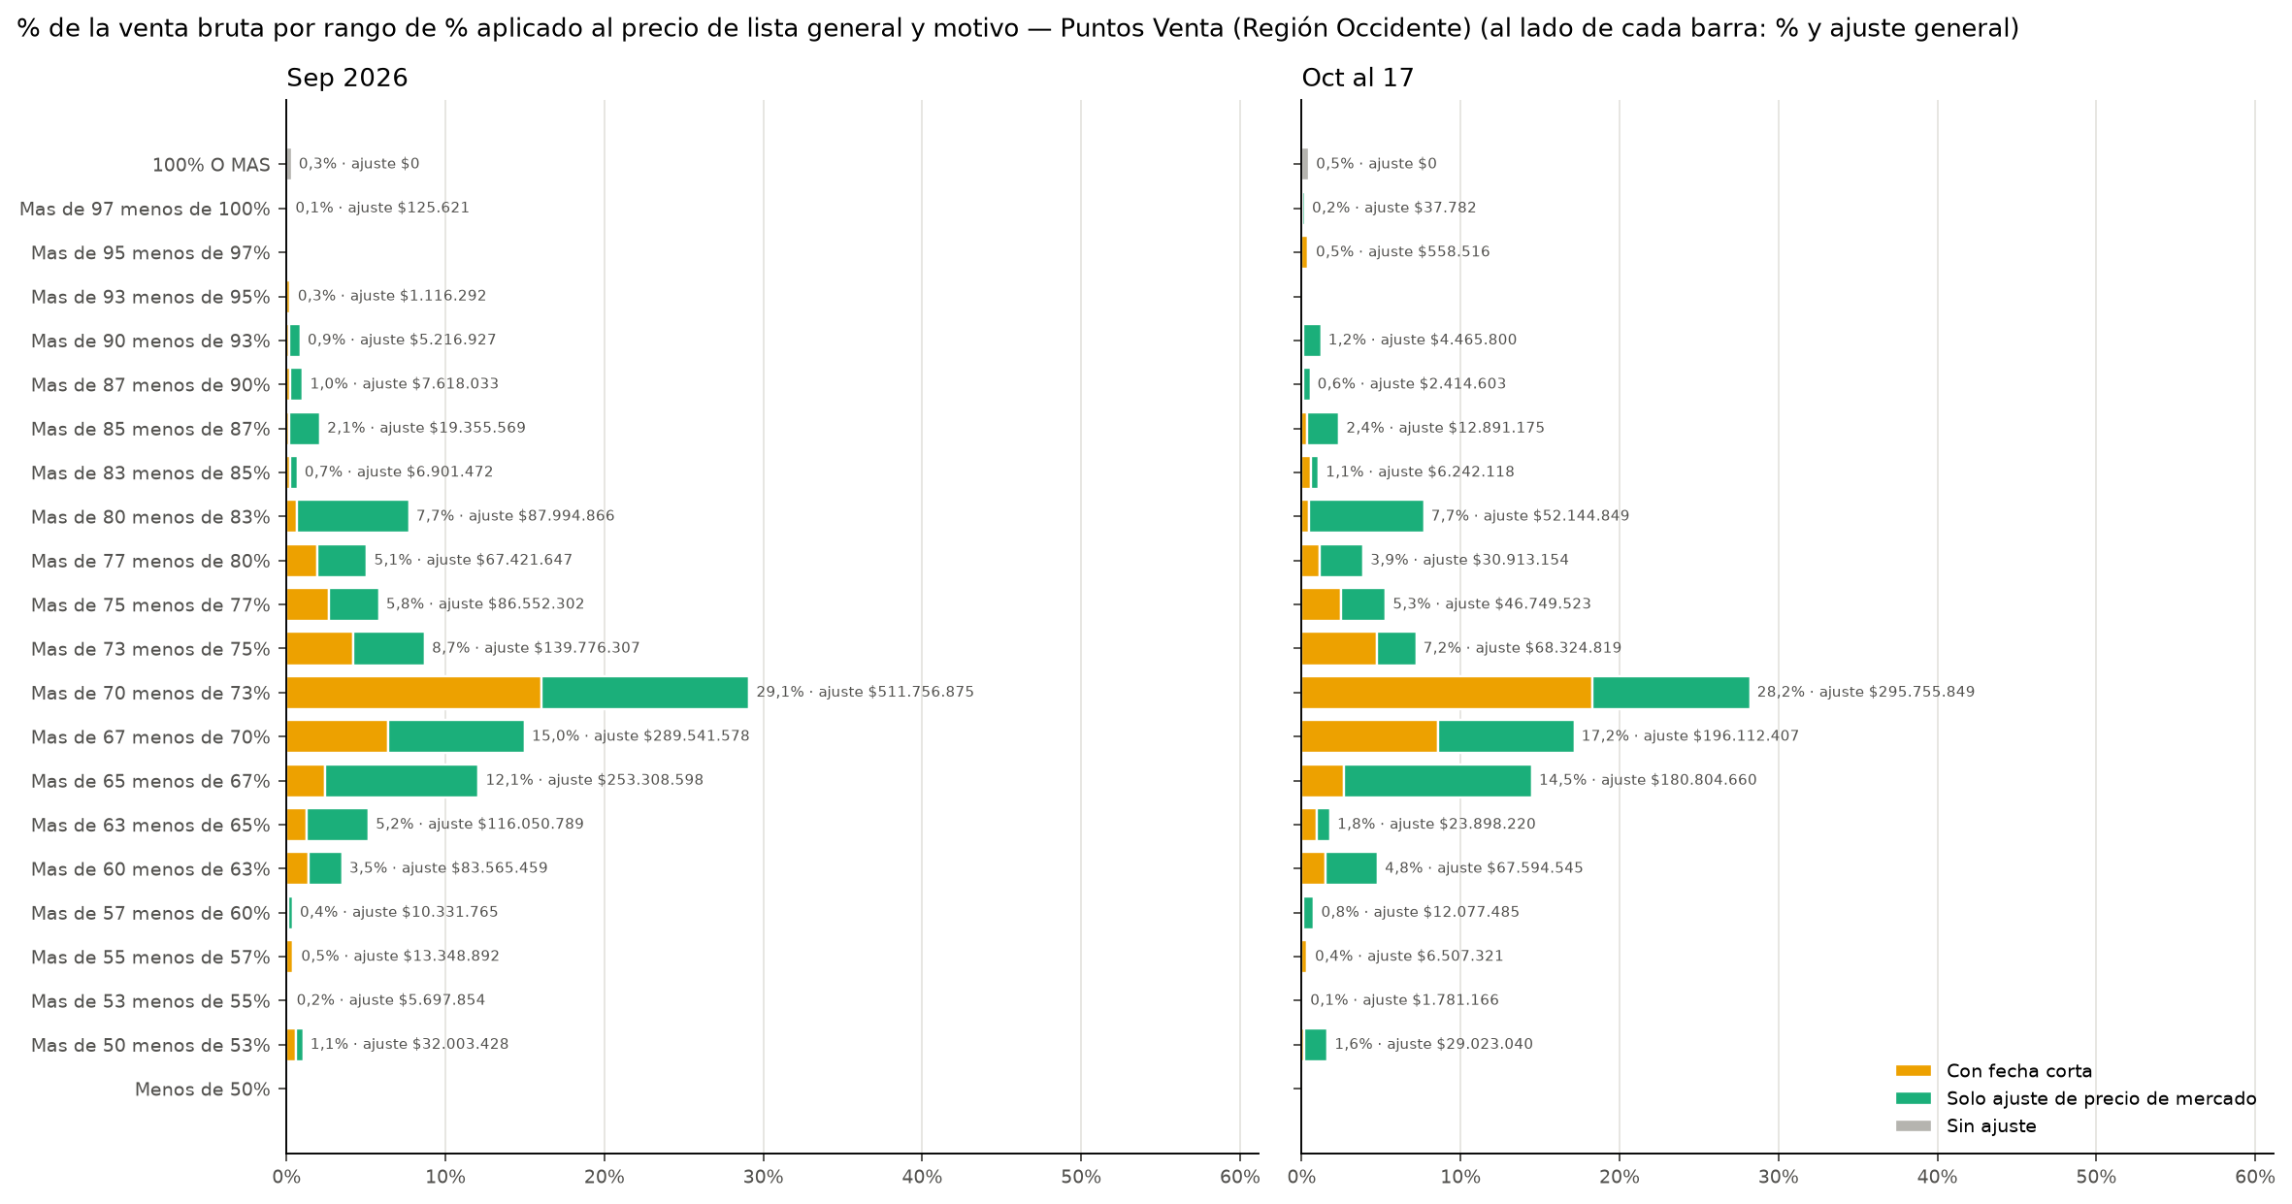
4. RANGOS DE % DE LISTA PRECIO · CANAL DE DISTRIBUCIÓN
Puntos Venta (Región Occidente): la venta con ajuste sigue concentrada en “Mas de 70 menos de 73%”
% aplicado al precio de lista general 71,6% → 71,5% · ajuste de precio de mercado 75,5% → 75,1% · fecha corta 96,1% → 96,4%
10

Slide 10
4. RANGOS DE % DE LISTA PRECIO · CANAL DE DISTRIBUCIÓN
Puntos Venta (Región Occidente): participación y ajuste en pesos en cada rango
mes cerrado vs en curso · Sep 2026 vs Oct al 17 · rango de % aplicado al precio de lista general
 | % venta bruta |  | % venta kg |  | Ajuste general ($) |  | Ajuste precio mercado ($) |  | Ajuste de fecha corta ($)
Rango | Sep 2026 | Oct al 17 | Sep 2026 | Oct al 17 | Sep 2026 | Oct al 17 | Sep 2026 | Oct al 17 | Sep 2026 | Oct al 17
100% O MAS | 0,3% | 0,5% | 0,6% | 0,8% | $0 | $0 | $0 | $0 | $0 | $0
Mas de 97 menos de 100% | 0,1% | 0,2% | 0,2% | 0,4% | $125.621 | $37.782 | $106.866 | $28.281 | $18.755 | $9.501
Mas de 95 menos de 97% | 0,0% | 0,5% | 0,0% | 0,9% | $83.232 | $558.516 | $69.970 | $546.411 | $13.262 | $12.105
Mas de 93 menos de 95% | 0,3% | 0,1% | 0,4% | 0,0% | $1.116.292 | $108.721 | $959.937 | $79.810 | $156.355 | $28.911
Mas de 90 menos de 93% | 0,9% | 1,2% | 1,2% | 1,5% | $5.216.927 | $4.465.800 | $4.997.504 | $4.222.168 | $219.423 | $243.632
Mas de 87 menos de 90% | 1,0% | 0,6% | 1,4% | 0,7% | $7.618.033 | $2.414.603 | $6.773.784 | $2.057.357 | $844.249 | $357.246
Mas de 85 menos de 87% | 2,1% | 2,4% | 2,8% | 3,1% | $19.355.569 | $12.891.175 | $18.127.157 | $11.315.116 | $1.228.412 | $1.576.059
Mas de 83 menos de 85% | 0,7% | 1,1% | 0,9% | 1,5% | $6.901.472 | $6.242.118 | $5.501.310 | $5.645.764 | $1.400.162 | $596.354
Mas de 80 menos de 83% | 7,7% | 7,7% | 9,6% | 9,5% | $87.994.866 | $52.144.849 | $83.345.386 | $50.301.282 | $4.649.480 | $1.843.567
Mas de 77 menos de 80% | 5,1% | 3,9% | 6,1% | 4,6% | $67.421.647 | $30.913.154 | $53.188.907 | $27.601.406 | $14.232.740 | $3.311.748
Mas de 75 menos de 77% | 5,8% | 5,3% | 6,1% | 5,7% | $86.552.302 | $46.749.523 | $76.384.200 | $39.238.404 | $10.168.102 | $7.511.119
Mas de 73 menos de 75% | 8,7% | 7,2% | 8,6% | 7,3% | $139.776.307 | $68.324.819 | $124.972.821 | $61.432.872 | $14.803.486 | $6.891.947
Mas de 70 menos de 73% | 29,1% | 28,2% | 27,8% | 26,7% | $511.756.875 | $295.755.849 | $452.502.126 | $258.650.789 | $59.254.749 | $37.105.060
Mas de 67 menos de 70% | 15,0% | 17,2% | 14,4% | 16,6% | $289.541.578 | $196.112.407 | $262.991.728 | $175.389.238 | $26.549.850 | $20.723.169
Mas de 65 menos de 67% | 12,1% | 14,5% | 10,9% | 13,1% | $253.308.598 | $180.804.660 | $222.729.323 | $160.337.218 | $30.579.275 | $20.467.442
Mas de 63 menos de 65% | 5,2% | 1,8% | 4,5% | 1,3% | $116.050.789 | $23.898.220 | $105.567.268 | $18.272.495 | $10.483.521 | $5.625.725
Mas de 60 menos de 63% | 3,5% | 4,8% | 2,7% | 3,6% | $83.565.459 | $67.594.545 | $55.271.852 | $52.068.500 | $28.293.607 | $15.526.045
Mas de 57 menos de 60% | 0,4% | 0,8% | 0,3% | 0,6% | $10.331.765 | $12.077.485 | $8.160.127 | $10.593.765 | $2.171.638 | $1.483.720
Mas de 55 menos de 57% | 0,5% | 0,4% | 0,4% | 0,2% | $13.348.892 | $6.507.321 | $2.283.688 | $850.633 | $11.065.204 | $5.656.688
Mas de 53 menos de 55% | 0,2% | 0,1% | 0,1% | 0,1% | $5.697.854 | $1.781.166 | $2.392.387 | $1.771.392 | $3.305.467 | $9.774
Mas de 50 menos de 53% | 1,1% | 1,6% | 0,8% | 1,5% | $32.003.428 | $29.023.040 | $14.692.330 | $26.413.516 | $17.311.098 | $2.609.524
Menos de 50% | 0,0% | 0,0% | 0,0% | 0,0% | $601.910 | $0 | $559.199 | $0 | $42.711 | $0
11

Slide 11
5. RANGOS DE % DE LISTA PRECIO · CANAL DE VENTA
Canal de venta: Tradicional tuvo la mayor caída del % aplicado al precio de lista general (70,4% → 68,4%)
Región Occidente · venta kg, venta bruta y los tres % aplicados al precio de lista con sus ajustes — mes cerrado vs en curso · Sep 2026 vs Oct al 17
 | Venta kg |  | Venta bruta ($) |  | Ajuste general ($)
Canal de venta | Sep 2026 | Oct al 17 | Sep 2026 | Oct al 17 | Sep 2026 | Oct al 17
Tradicional | 9.376.473 | 5.205.674 | $94.413.943.111 | $54.273.192.115 | $27.987.993.121 | $17.165.324.393
Institucional | 3.467.080 | 1.950.028 | $42.415.951.206 | $24.488.624.763 | $13.648.231.984 | $8.030.227.340
Modernos | 2.544.838 | 1.671.088 | $34.716.418.116 | $23.117.361.120 | $11.013.540.332 | $7.429.218.008
Amas de casa | 146.946 | 92.164 | $3.136.777.445 | $1.827.542.666 | $887.827.563 | $505.019.410
 | % aplicado general |  | % Ajuste general |  | % aplicado ajuste precio mercado |  | % Ajuste precio mercado |  | % aplicado fecha corta |  | % Ajuste de fecha corta
Canal de venta | Sep 2026 | Oct al 17 | Sep 2026 | Oct al 17 | Sep 2026 | Oct al 17 | Sep 2026 | Oct al 17 | Sep 2026 | Oct al 17 | Sep 2026 | Oct al 17
Tradicional | 70,4% | 68,4% | 29,6% | 31,6% | 77,6% | 75,6% | 22,4% | 24,4% | 92,8% | 92,8% | 7,2% | 7,2%
Institucional | 67,8% | 67,2% | 32,2% | 32,8% | 74,3% | 75,5% | 25,7% | 24,5% | 93,6% | 91,7% | 6,4% | 8,3%
Modernos | 68,3% | 67,9% | 31,7% | 32,1% | 77,0% | 76,8% | 23,0% | 23,2% | 91,3% | 91,1% | 8,7% | 8,9%
Amas de casa | 71,7% | 72,4% | 28,3% | 27,6% | 77,2% | 77,8% | 22,8% | 22,2% | 94,5% | 94,6% | 5,5% | 5,4%
12

Slide 12
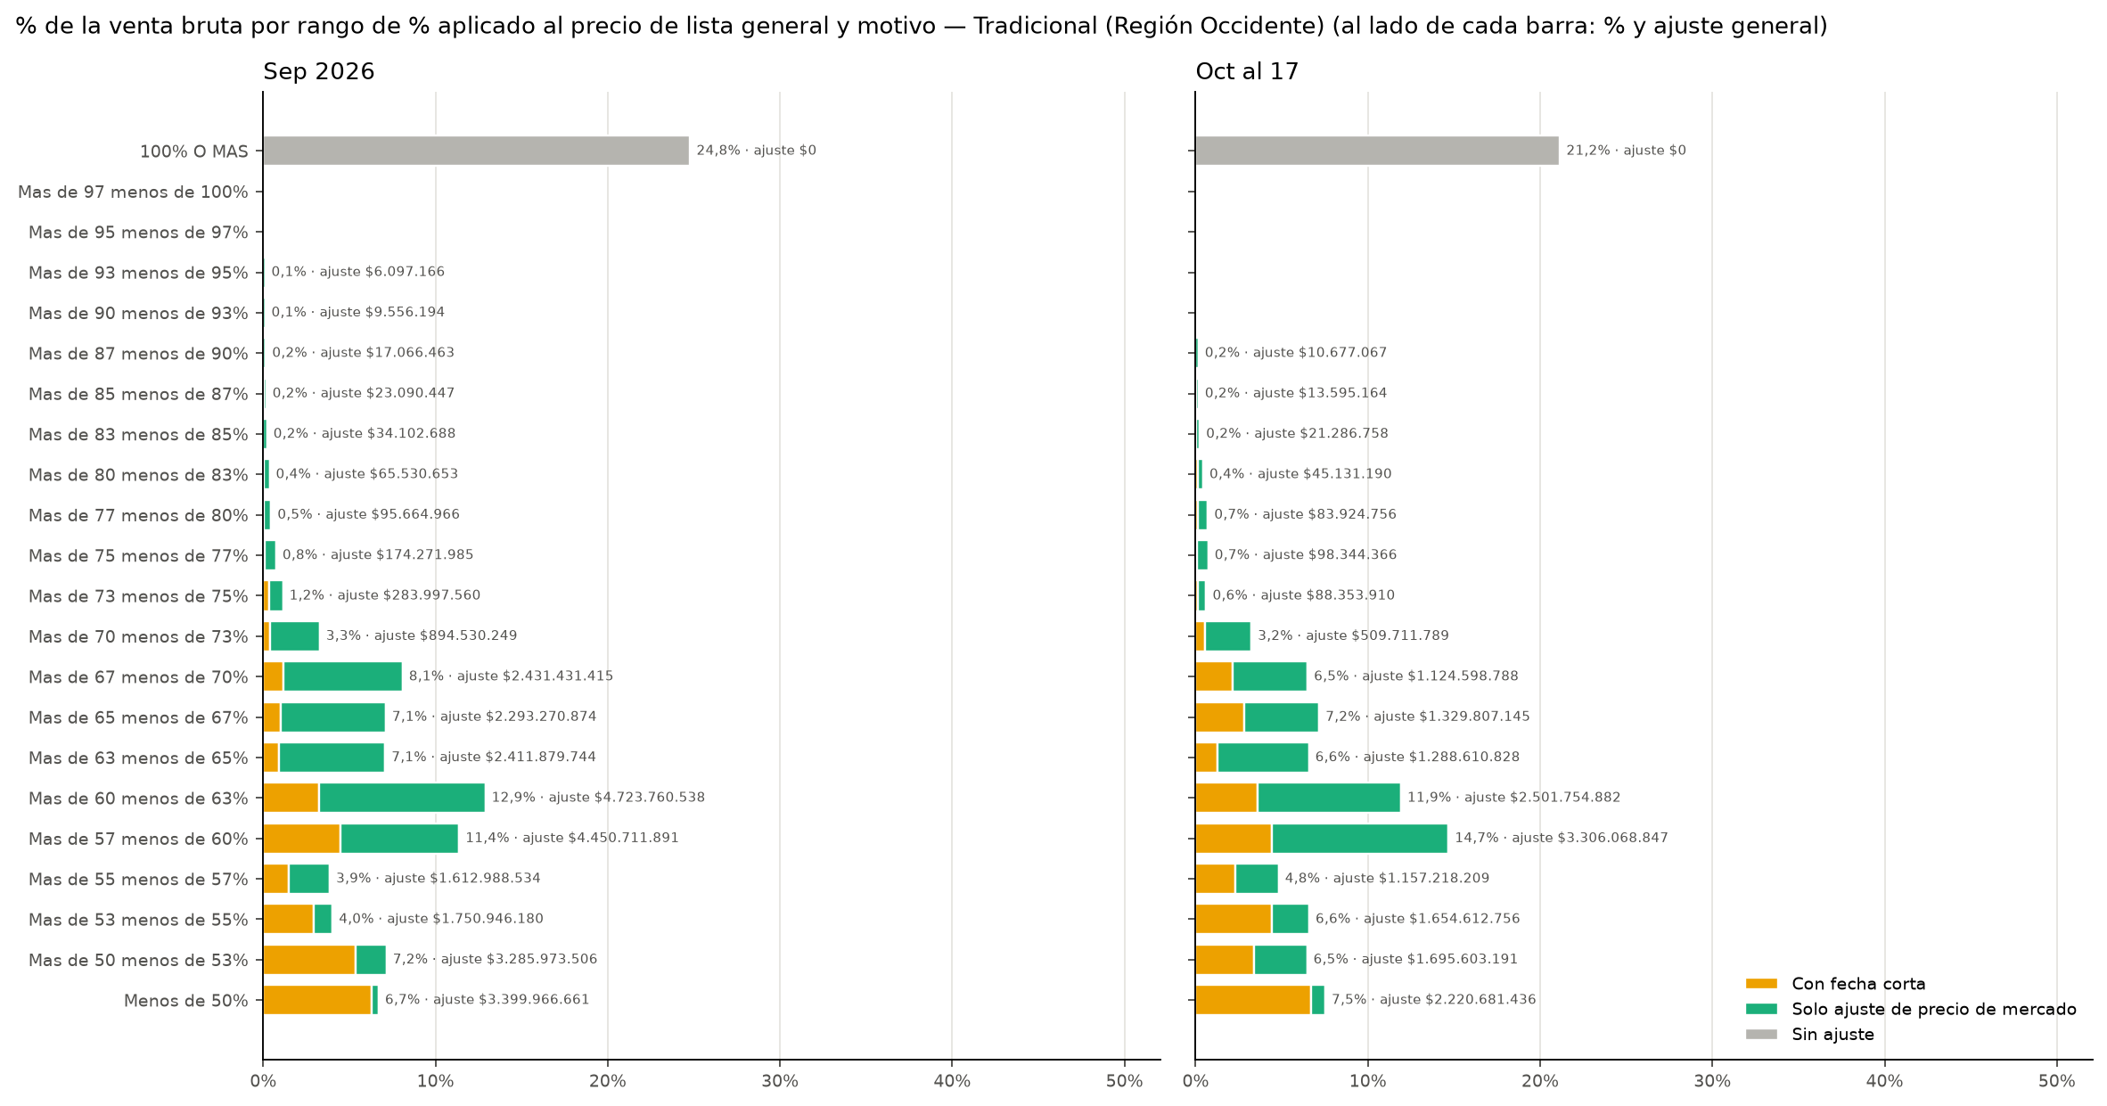
5. RANGOS DE % DE LISTA PRECIO · CANAL DE VENTA
Tradicional (Región Occidente): la venta con ajuste pasó del rango “Mas de 60 menos de 63%” al “Mas de 57 menos de 60%”
% aplicado al precio de lista general 70,4% → 68,4% · ajuste de precio de mercado 77,6% → 75,6% · fecha corta 92,8% → 92,8%
13

Slide 13
5. RANGOS DE % DE LISTA PRECIO · CANAL DE VENTA
Tradicional (Región Occidente): participación y ajuste en pesos en cada rango
mes cerrado vs en curso · Sep 2026 vs Oct al 17 · rango de % aplicado al precio de lista general
 | % venta bruta |  | % venta kg |  | Ajuste general ($) |  | Ajuste precio mercado ($) |  | Ajuste de fecha corta ($)
Rango | Sep 2026 | Oct al 17 | Sep 2026 | Oct al 17 | Sep 2026 | Oct al 17 | Sep 2026 | Oct al 17 | Sep 2026 | Oct al 17
100% O MAS | 24,8% | 21,2% | 43,5% | 38,8% | $0 | $0 | $0 | $0 | $0 | $0
Mas de 97 menos de 100% | 0,0% | 0,0% | 0,0% | 0,0% | $375.215 | $290.601 | $373.355 | $290.601 | $1.860 | $0
Mas de 95 menos de 97% | 0,0% | 0,0% | 0,0% | 0,1% | $1.428.501 | $902.608 | $1.428.501 | $902.608 | $0 | $0
Mas de 93 menos de 95% | 0,1% | 0,1% | 0,2% | 0,1% | $6.097.166 | $1.949.885 | $5.944.080 | $1.914.742 | $153.086 | $35.143
Mas de 90 menos de 93% | 0,1% | 0,1% | 0,1% | 0,1% | $9.556.194 | $3.326.366 | $9.471.327 | $3.106.621 | $84.867 | $219.745
Mas de 87 menos de 90% | 0,2% | 0,2% | 0,2% | 0,2% | $17.066.463 | $10.677.067 | $16.735.798 | $10.677.067 | $330.665 | $0
Mas de 85 menos de 87% | 0,2% | 0,2% | 0,2% | 0,2% | $23.090.447 | $13.595.164 | $20.828.145 | $13.478.395 | $2.262.302 | $116.769
Mas de 83 menos de 85% | 0,2% | 0,2% | 0,2% | 0,3% | $34.102.688 | $21.286.758 | $33.531.933 | $21.123.645 | $570.755 | $163.113
Mas de 80 menos de 83% | 0,4% | 0,4% | 0,4% | 0,4% | $65.530.653 | $45.131.190 | $63.504.057 | $44.233.297 | $2.026.596 | $897.893
Mas de 77 menos de 80% | 0,5% | 0,7% | 0,4% | 0,7% | $95.664.966 | $83.924.756 | $93.787.944 | $82.207.984 | $1.877.022 | $1.716.772
Mas de 75 menos de 77% | 0,8% | 0,7% | 0,6% | 0,6% | $174.271.985 | $98.344.366 | $171.018.289 | $91.910.969 | $3.253.696 | $6.433.397
Mas de 73 menos de 75% | 1,2% | 0,6% | 1,0% | 0,5% | $283.997.560 | $88.353.910 | $271.152.581 | $82.781.641 | $12.844.979 | $5.572.269
Mas de 70 menos de 73% | 3,3% | 3,2% | 2,6% | 2,8% | $894.530.249 | $509.711.789 | $868.035.082 | $488.057.299 | $26.495.167 | $21.654.490
Mas de 67 menos de 70% | 8,1% | 6,5% | 6,4% | 5,4% | $2.431.431.415 | $1.124.598.788 | $2.341.507.868 | $1.048.886.841 | $89.923.547 | $75.711.947
Mas de 65 menos de 67% | 7,1% | 7,2% | 5,6% | 5,8% | $2.293.270.874 | $1.329.807.145 | $2.198.396.578 | $1.102.847.339 | $94.874.296 | $226.959.806
Mas de 63 menos de 65% | 7,1% | 6,6% | 5,3% | 5,1% | $2.411.879.744 | $1.288.610.828 | $2.328.190.528 | $1.203.177.991 | $83.689.216 | $85.432.837
Mas de 60 menos de 63% | 12,9% | 11,9% | 9,6% | 9,1% | $4.723.760.538 | $2.501.754.882 | $4.360.837.835 | $2.173.156.818 | $362.922.703 | $328.598.064
Mas de 57 menos de 60% | 11,4% | 14,7% | 8,2% | 11,2% | $4.450.711.891 | $3.306.068.847 | $3.923.196.753 | $2.972.767.746 | $527.515.138 | $333.301.101
Mas de 55 menos de 57% | 3,9% | 4,8% | 2,8% | 3,7% | $1.612.988.534 | $1.157.218.209 | $1.277.109.722 | $928.410.182 | $335.878.812 | $228.808.027
Mas de 53 menos de 55% | 4,0% | 6,6% | 2,8% | 4,7% | $1.750.946.180 | $1.654.612.756 | $979.154.907 | $1.146.130.053 | $771.791.273 | $508.482.703
Mas de 50 menos de 53% | 7,2% | 6,5% | 5,0% | 4,5% | $3.285.973.506 | $1.695.603.191 | $1.600.631.607 | $1.282.880.392 | $1.685.341.899 | $412.722.799
Menos de 50% | 6,7% | 7,5% | 4,8% | 5,8% | $3.399.966.661 | $2.220.681.436 | $602.833.885 | $538.734.717 | $2.797.132.776 | $1.681.946.719
14

Slide 14
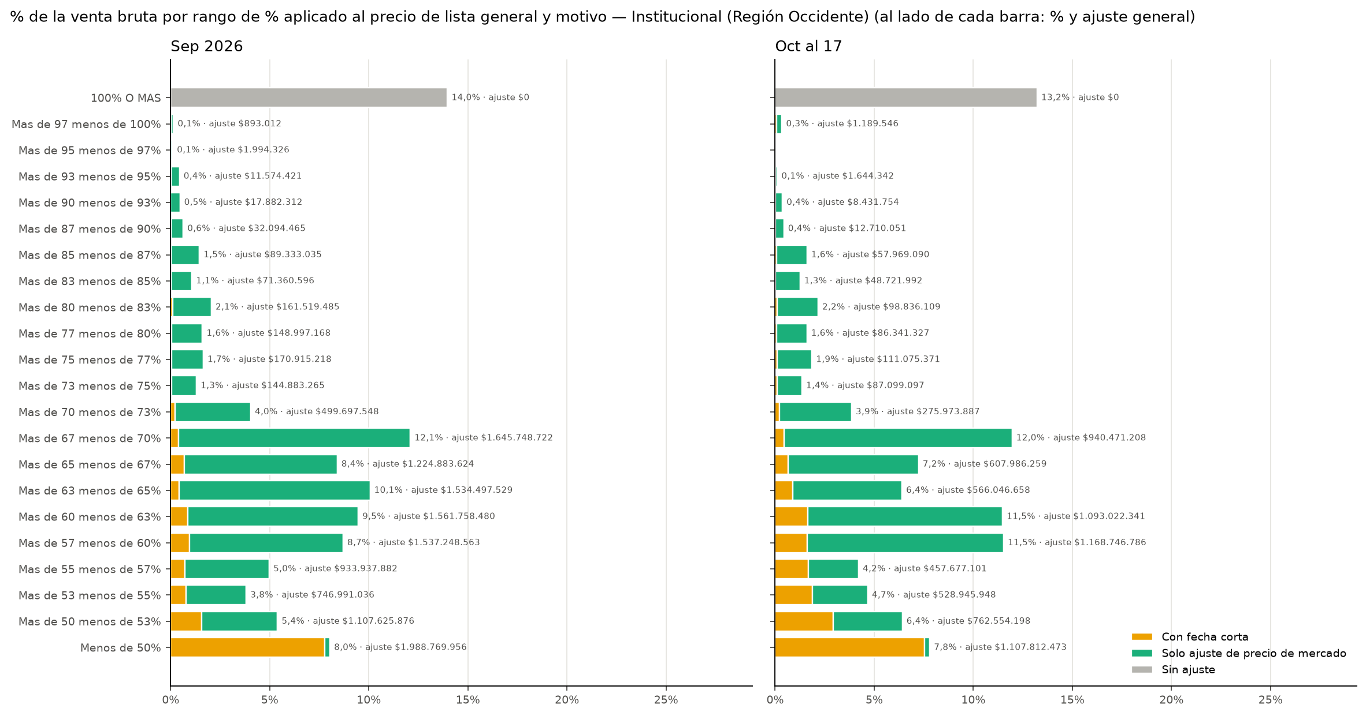
5. RANGOS DE % DE LISTA PRECIO · CANAL DE VENTA
Institucional (Región Occidente): la venta con ajuste sigue concentrada en “Mas de 67 menos de 70%”
% aplicado al precio de lista general 67,8% → 67,2% · ajuste de precio de mercado 74,3% → 75,5% · fecha corta 93,6% → 91,7%
15

Slide 15
5. RANGOS DE % DE LISTA PRECIO · CANAL DE VENTA
Institucional (Región Occidente): participación y ajuste en pesos en cada rango
mes cerrado vs en curso · Sep 2026 vs Oct al 17 · rango de % aplicado al precio de lista general
 | % venta bruta |  | % venta kg |  | Ajuste general ($) |  | Ajuste precio mercado ($) |  | Ajuste de fecha corta ($)
Rango | Sep 2026 | Oct al 17 | Sep 2026 | Oct al 17 | Sep 2026 | Oct al 17 | Sep 2026 | Oct al 17 | Sep 2026 | Oct al 17
100% O MAS | 14,0% | 13,2% | 25,4% | 22,0% | $0 | $0 | $0 | $0 | $0 | $0
Mas de 97 menos de 100% | 0,1% | 0,3% | 0,2% | 0,5% | $893.012 | $1.189.546 | $663.111 | $814.595 | $229.901 | $374.951
Mas de 95 menos de 97% | 0,1% | 0,0% | 0,2% | 0,1% | $1.994.326 | $344.902 | $1.864.210 | $333.476 | $130.116 | $11.426
Mas de 93 menos de 95% | 0,4% | 0,1% | 0,4% | 0,1% | $11.574.421 | $1.644.342 | $11.385.037 | $1.532.800 | $189.384 | $111.542
Mas de 90 menos de 93% | 0,5% | 0,4% | 0,4% | 0,4% | $17.882.312 | $8.431.754 | $17.812.696 | $8.171.645 | $69.616 | $260.109
Mas de 87 menos de 90% | 0,6% | 0,4% | 0,5% | 0,4% | $32.094.465 | $12.710.051 | $31.212.225 | $12.438.775 | $882.240 | $271.276
Mas de 85 menos de 87% | 1,5% | 1,6% | 1,3% | 1,5% | $89.333.035 | $57.969.090 | $87.902.366 | $55.589.643 | $1.430.669 | $2.379.447
Mas de 83 menos de 85% | 1,1% | 1,3% | 1,0% | 1,1% | $71.360.596 | $48.721.992 | $69.721.933 | $48.187.335 | $1.638.663 | $534.657
Mas de 80 menos de 83% | 2,1% | 2,2% | 1,7% | 1,9% | $161.519.485 | $98.836.109 | $156.083.064 | $96.219.820 | $5.436.421 | $2.616.289
Mas de 77 menos de 80% | 1,6% | 1,6% | 1,5% | 1,5% | $148.997.168 | $86.341.327 | $146.915.307 | $84.216.013 | $2.081.861 | $2.125.314
Mas de 75 menos de 77% | 1,7% | 1,9% | 1,5% | 1,9% | $170.915.218 | $111.075.371 | $167.198.006 | $107.410.178 | $3.717.212 | $3.665.193
Mas de 73 menos de 75% | 1,3% | 1,4% | 1,1% | 1,2% | $144.883.265 | $87.099.097 | $141.952.887 | $84.422.857 | $2.930.378 | $2.676.240
Mas de 70 menos de 73% | 4,0% | 3,9% | 3,1% | 3,1% | $499.697.548 | $275.973.887 | $487.578.901 | $267.244.027 | $12.118.647 | $8.729.860
Mas de 67 menos de 70% | 12,1% | 12,0% | 10,2% | 10,4% | $1.645.748.722 | $940.471.208 | $1.626.427.958 | $925.724.521 | $19.320.764 | $14.746.687
Mas de 65 menos de 67% | 8,4% | 7,2% | 6,8% | 5,7% | $1.224.883.624 | $607.986.259 | $1.153.709.844 | $579.087.697 | $71.173.780 | $28.898.562
Mas de 63 menos de 65% | 10,1% | 6,4% | 7,7% | 5,4% | $1.534.497.529 | $566.046.658 | $1.502.442.550 | $519.673.355 | $32.054.979 | $46.373.303
Mas de 60 menos de 63% | 9,5% | 11,5% | 7,3% | 9,4% | $1.561.758.480 | $1.093.022.341 | $1.465.928.337 | $993.894.965 | $95.830.143 | $99.127.376
Mas de 57 menos de 60% | 8,7% | 11,5% | 6,5% | 8,7% | $1.537.248.563 | $1.168.746.786 | $1.427.604.136 | $1.046.444.027 | $109.644.427 | $122.302.759
Mas de 55 menos de 57% | 5,0% | 4,2% | 4,0% | 3,8% | $933.937.882 | $457.677.101 | $832.323.841 | $296.728.180 | $101.614.041 | $160.948.921
Mas de 53 menos de 55% | 3,8% | 4,7% | 3,1% | 4,0% | $746.991.036 | $528.945.948 | $627.593.520 | $364.381.439 | $119.397.516 | $164.564.509
Mas de 50 menos de 53% | 5,4% | 6,4% | 4,3% | 5,3% | $1.107.625.876 | $762.554.198 | $840.346.453 | $452.778.328 | $267.279.423 | $309.775.870
Menos de 50% | 8,0% | 7,8% | 11,8% | 11,6% | $1.988.769.956 | $1.107.812.473 | $108.145.442 | $49.098.875 | $1.880.624.514 | $1.058.713.598
16

Slide 16
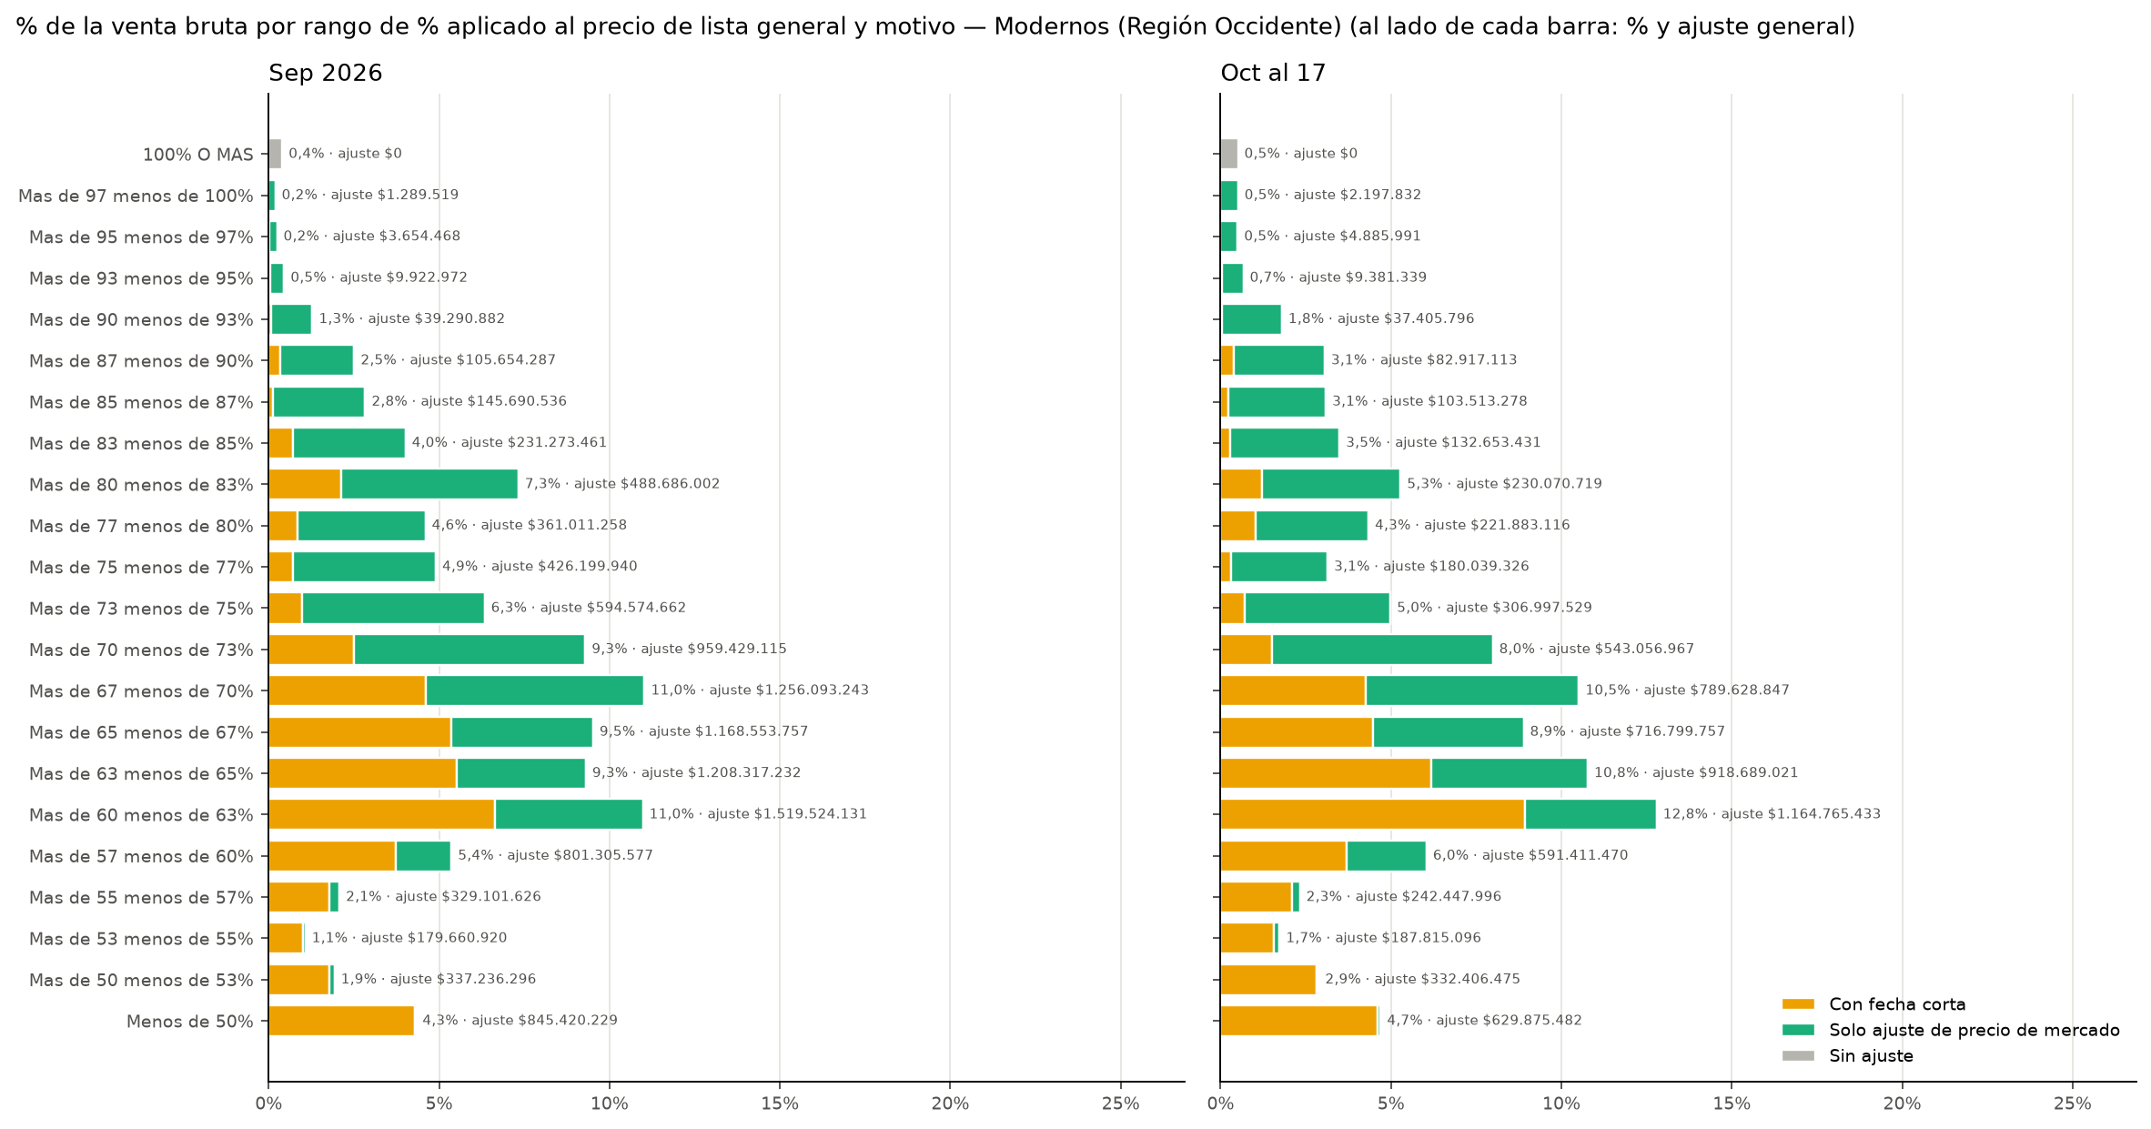
5. RANGOS DE % DE LISTA PRECIO · CANAL DE VENTA
Modernos (Región Occidente): la venta con ajuste pasó del rango “Mas de 67 menos de 70%” al “Mas de 60 menos de 63%”
% aplicado al precio de lista general 68,3% → 67,9% · ajuste de precio de mercado 77,0% → 76,8% · fecha corta 91,3% → 91,1%
17

Slide 17
5. RANGOS DE % DE LISTA PRECIO · CANAL DE VENTA
Modernos (Región Occidente): participación y ajuste en pesos en cada rango
mes cerrado vs en curso · Sep 2026 vs Oct al 17 · rango de % aplicado al precio de lista general
 | % venta bruta |  | % venta kg |  | Ajuste general ($) |  | Ajuste precio mercado ($) |  | Ajuste de fecha corta ($)
Rango | Sep 2026 | Oct al 17 | Sep 2026 | Oct al 17 | Sep 2026 | Oct al 17 | Sep 2026 | Oct al 17 | Sep 2026 | Oct al 17
100% O MAS | 0,4% | 0,5% | 0,8% | 1,0% | $0 | $0 | $0 | $0 | $0 | $0
Mas de 97 menos de 100% | 0,2% | 0,5% | 0,4% | 0,8% | $1.289.519 | $2.197.832 | $1.289.519 | $2.197.832 | $0 | $0
Mas de 95 menos de 97% | 0,2% | 0,5% | 0,5% | 0,7% | $3.654.468 | $4.885.991 | $3.351.400 | $4.885.991 | $303.068 | $0
Mas de 93 menos de 95% | 0,5% | 0,7% | 0,8% | 1,0% | $9.922.972 | $9.381.339 | $9.568.975 | $8.789.073 | $353.997 | $592.266
Mas de 90 menos de 93% | 1,3% | 1,8% | 2,0% | 2,7% | $39.290.882 | $37.405.796 | $38.243.914 | $36.948.065 | $1.046.968 | $457.731
Mas de 87 menos de 90% | 2,5% | 3,1% | 3,4% | 4,1% | $105.654.287 | $82.917.113 | $102.165.285 | $79.293.152 | $3.489.002 | $3.623.961
Mas de 85 menos de 87% | 2,8% | 3,1% | 3,3% | 3,6% | $145.690.536 | $103.513.278 | $143.437.061 | $100.482.512 | $2.253.475 | $3.030.766
Mas de 83 menos de 85% | 4,0% | 3,5% | 4,2% | 3,5% | $231.273.461 | $132.653.431 | $224.548.315 | $126.430.982 | $6.725.146 | $6.222.449
Mas de 80 menos de 83% | 7,3% | 5,3% | 7,6% | 5,5% | $488.686.002 | $230.070.719 | $447.032.555 | $201.496.721 | $41.653.447 | $28.573.998
Mas de 77 menos de 80% | 4,6% | 4,3% | 4,9% | 4,8% | $361.011.258 | $221.883.116 | $335.833.071 | $197.307.359 | $25.178.187 | $24.575.757
Mas de 75 menos de 77% | 4,9% | 3,1% | 5,3% | 3,1% | $426.199.940 | $180.039.326 | $405.102.943 | $170.849.428 | $21.096.997 | $9.189.898
Mas de 73 menos de 75% | 6,3% | 5,0% | 6,6% | 5,2% | $594.574.662 | $306.997.529 | $569.147.248 | $289.921.231 | $25.427.414 | $17.076.298
Mas de 70 menos de 73% | 9,3% | 8,0% | 9,7% | 8,2% | $959.429.115 | $543.056.967 | $882.627.715 | $497.483.989 | $76.801.400 | $45.572.978
Mas de 67 menos de 70% | 11,0% | 10,5% | 11,1% | 10,9% | $1.256.093.243 | $789.628.847 | $1.103.171.966 | $708.470.347 | $152.921.277 | $81.158.500
Mas de 65 menos de 67% | 9,5% | 8,9% | 9,0% | 8,7% | $1.168.553.757 | $716.799.757 | $961.086.309 | $624.234.504 | $207.467.448 | $92.565.253
Mas de 63 menos de 65% | 9,3% | 10,8% | 8,6% | 10,3% | $1.208.317.232 | $918.689.021 | $925.483.821 | $778.052.206 | $282.833.411 | $140.636.815
Mas de 60 menos de 63% | 11,0% | 12,8% | 10,3% | 12,0% | $1.519.524.131 | $1.164.765.433 | $1.138.644.624 | $883.736.867 | $380.879.507 | $281.028.566
Mas de 57 menos de 60% | 5,4% | 6,0% | 4,7% | 5,9% | $801.305.577 | $591.411.470 | $501.099.375 | $450.595.007 | $300.206.202 | $140.816.463
Mas de 55 menos de 57% | 2,1% | 2,3% | 1,2% | 1,6% | $329.101.626 | $242.447.996 | $95.648.613 | $87.666.020 | $233.453.013 | $154.781.976
Mas de 53 menos de 55% | 1,1% | 1,7% | 0,6% | 1,1% | $179.660.920 | $187.815.096 | $32.441.113 | $41.912.560 | $147.219.807 | $145.902.536
Mas de 50 menos de 53% | 1,9% | 2,9% | 0,9% | 1,8% | $337.236.296 | $332.406.475 | $47.702.670 | $38.756.263 | $289.533.626 | $293.650.212
Menos de 50% | 4,3% | 4,7% | 3,8% | 3,6% | $845.420.229 | $629.875.482 | $18.481.083 | $32.446.956 | $826.939.146 | $597.428.526
18

Slide 18
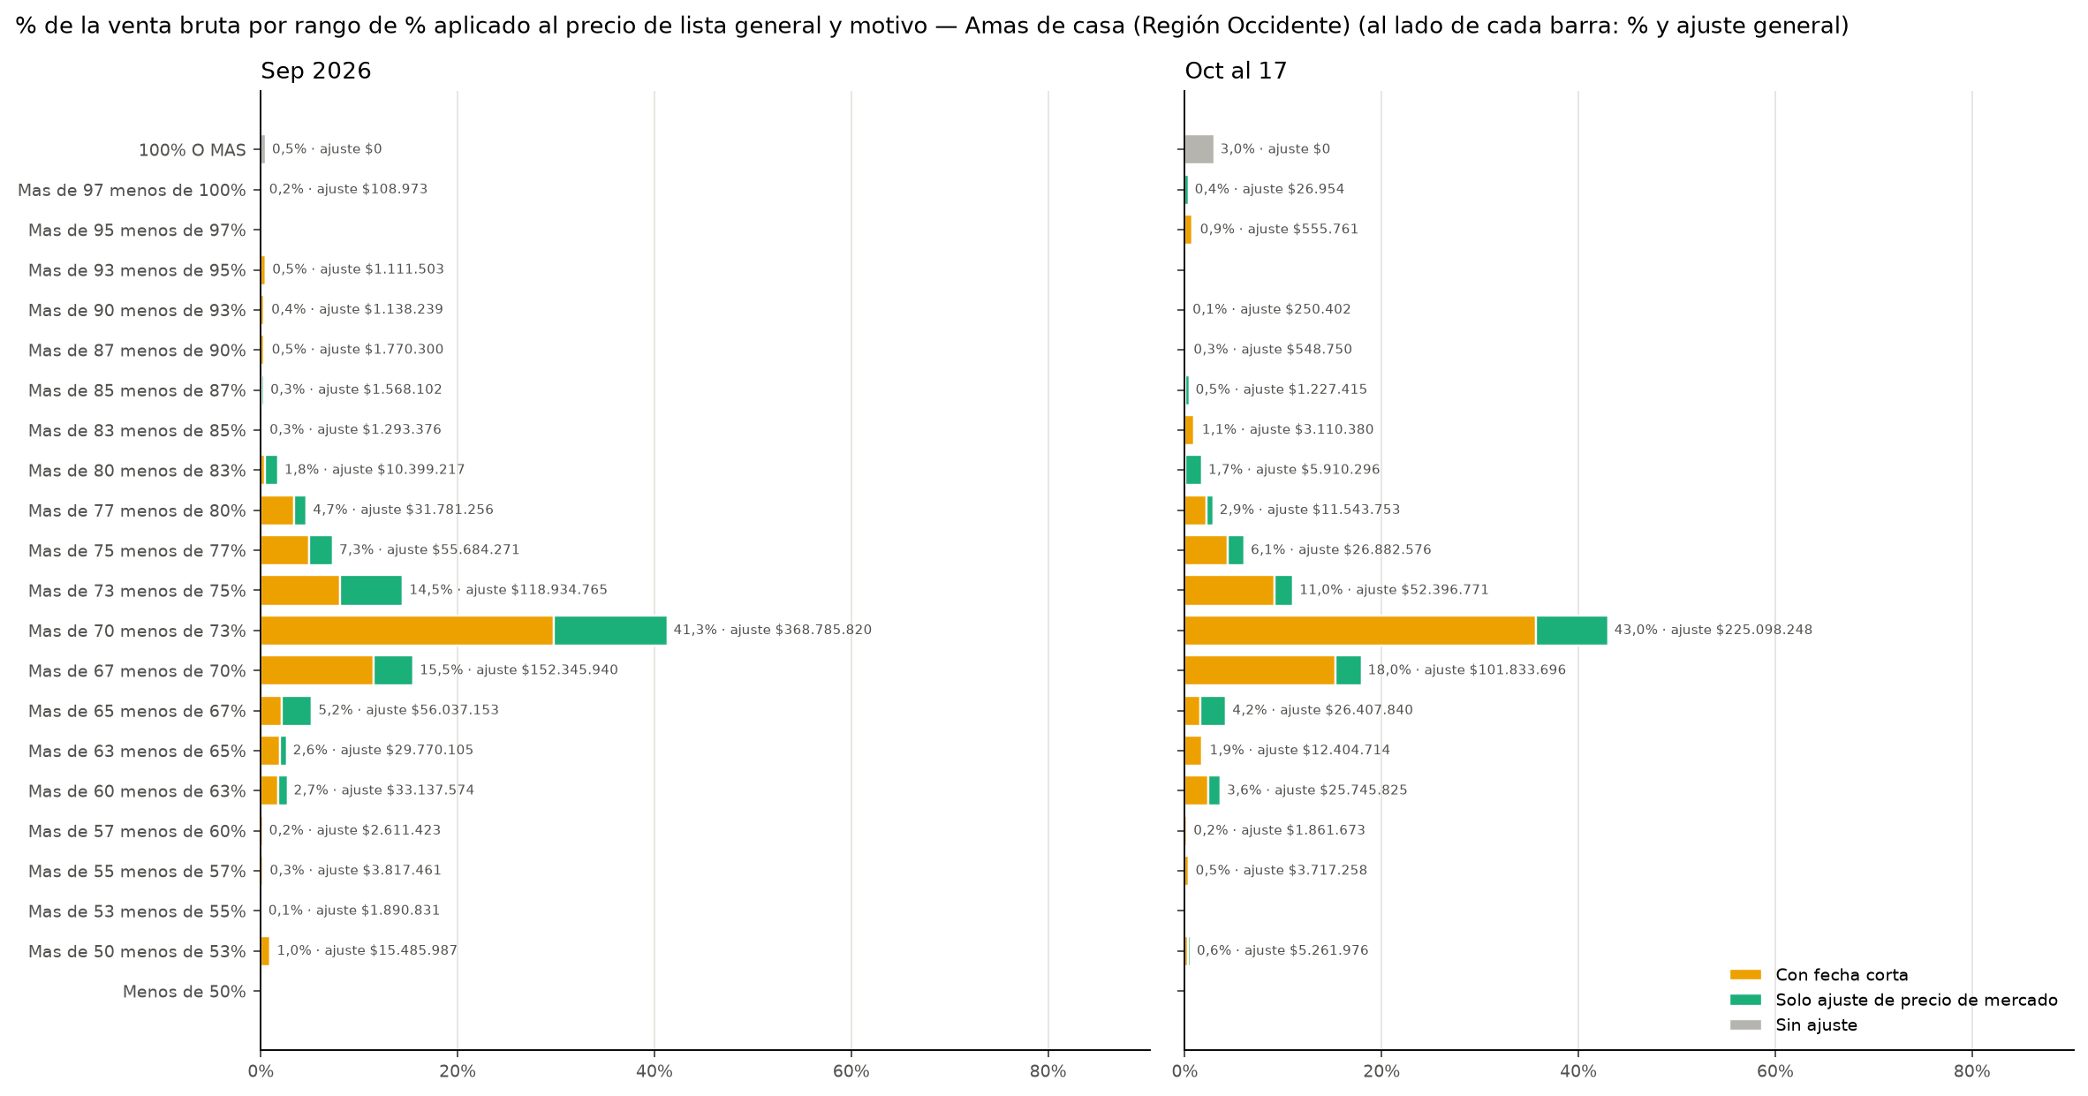
5. RANGOS DE % DE LISTA PRECIO · CANAL DE VENTA
Amas de casa (Región Occidente): la venta con ajuste sigue concentrada en “Mas de 70 menos de 73%”
% aplicado al precio de lista general 71,7% → 72,4% · ajuste de precio de mercado 77,2% → 77,8% · fecha corta 94,5% → 94,6%
19

Slide 19
5. RANGOS DE % DE LISTA PRECIO · CANAL DE VENTA
Amas de casa (Región Occidente): participación y ajuste en pesos en cada rango
mes cerrado vs en curso · Sep 2026 vs Oct al 17 · rango de % aplicado al precio de lista general
 | % venta bruta |  | % venta kg |  | Ajuste general ($) |  | Ajuste precio mercado ($) |  | Ajuste de fecha corta ($)
Rango | Sep 2026 | Oct al 17 | Sep 2026 | Oct al 17 | Sep 2026 | Oct al 17 | Sep 2026 | Oct al 17 | Sep 2026 | Oct al 17
100% O MAS | 0,5% | 3,0% | 0,8% | 8,9% | $0 | $0 | $0 | $0 | $0 | $0
Mas de 97 menos de 100% | 0,2% | 0,4% | 0,3% | 0,7% | $108.973 | $26.954 | $90.218 | $26.954 | $18.755 | $0
Mas de 95 menos de 97% | 0,1% | 0,9% | 0,1% | 1,8% | $83.232 | $555.761 | $69.970 | $543.656 | $13.262 | $12.105
Mas de 93 menos de 95% | 0,5% | 0,1% | 0,9% | 0,1% | $1.111.503 | $79.803 | $957.341 | $50.892 | $154.162 | $28.911
Mas de 90 menos de 93% | 0,4% | 0,1% | 0,8% | 0,2% | $1.138.239 | $250.402 | $934.443 | $233.455 | $203.796 | $16.947
Mas de 87 menos de 90% | 0,5% | 0,3% | 0,7% | 0,3% | $1.770.300 | $548.750 | $1.538.478 | $462.780 | $231.822 | $85.970
Mas de 85 menos de 87% | 0,3% | 0,5% | 0,4% | 0,6% | $1.568.102 | $1.227.415 | $1.484.521 | $1.214.231 | $83.581 | $13.184
Mas de 83 menos de 85% | 0,3% | 1,1% | 0,4% | 1,7% | $1.293.376 | $3.110.380 | $1.172.213 | $2.748.404 | $121.163 | $361.976
Mas de 80 menos de 83% | 1,8% | 1,7% | 2,2% | 2,0% | $10.399.217 | $5.910.296 | $9.716.117 | $5.722.826 | $683.100 | $187.470
Mas de 77 menos de 80% | 4,7% | 2,9% | 5,7% | 3,3% | $31.781.256 | $11.543.753 | $18.691.268 | $8.394.315 | $13.089.988 | $3.149.438
Mas de 75 menos de 77% | 7,3% | 6,1% | 7,9% | 6,2% | $55.684.271 | $26.882.576 | $47.022.278 | $21.664.600 | $8.661.993 | $5.217.976
Mas de 73 menos de 75% | 14,5% | 11,0% | 14,9% | 10,8% | $118.934.765 | $52.396.771 | $104.797.533 | $46.277.251 | $14.137.232 | $6.119.520
Mas de 70 menos de 73% | 41,3% | 43,0% | 42,0% | 40,4% | $368.785.820 | $225.098.248 | $315.337.262 | $190.226.017 | $53.448.558 | $34.872.231
Mas de 67 menos de 70% | 15,5% | 18,0% | 14,8% | 16,1% | $152.345.940 | $101.833.696 | $130.098.651 | $84.046.766 | $22.247.289 | $17.786.930
Mas de 65 menos de 67% | 5,2% | 4,2% | 4,0% | 3,0% | $56.037.153 | $26.407.840 | $45.617.622 | $21.008.490 | $10.419.531 | $5.399.350
Mas de 63 menos de 65% | 2,6% | 1,9% | 1,6% | 1,0% | $29.770.105 | $12.404.714 | $20.275.458 | $7.010.278 | $9.494.647 | $5.394.436
Mas de 60 menos de 63% | 2,7% | 3,6% | 1,7% | 2,3% | $33.137.574 | $25.745.825 | $16.249.775 | $13.348.818 | $16.887.799 | $12.397.007
Mas de 57 menos de 60% | 0,2% | 0,2% | 0,1% | 0,1% | $2.611.423 | $1.861.673 | $457.581 | $443.035 | $2.153.842 | $1.418.638
Mas de 55 menos de 57% | 0,3% | 0,5% | 0,1% | 0,2% | $3.817.461 | $3.717.258 | $189.901 | $136.053 | $3.627.560 | $3.581.205
Mas de 53 menos de 55% | 0,1% | 0,0% | 0,1% | 0,0% | $1.890.831 | $155.319 | $188.710 | $145.545 | $1.702.121 | $9.774
Mas de 50 menos de 53% | 1,0% | 0,6% | 0,5% | 0,2% | $15.485.987 | $5.261.976 | $120.818 | $2.652.452 | $15.365.169 | $2.609.524
Menos de 50% | 0,0% | 0,0% | 0,0% | 0,0% | $72.035 | $0 | $29.324 | $0 | $42.711 | $0
20

Slide 20
6. RANGOS DE % DE LISTA PRECIO · GRUPO MATERIAL 6
Grupo de material 6: procesados crudos mutiproteina tuvo la mayor caída del % aplicado al precio de lista general (70,7% → 66,2%)
Región Occidente · venta kg, venta bruta y los tres % aplicados al precio de lista con sus ajustes — mes cerrado vs en curso · Sep 2026 vs Oct al 17
 | Venta kg |  | Venta bruta ($) |  | Ajuste general ($)
Grupo de material 6 | Sep 2026 | Oct al 17 | Sep 2026 | Oct al 17 | Sep 2026 | Oct al 17
Pollo presa ref y cong | 15.414.707 | 8.842.313 | $172.178.179.911 | $101.761.993.097 | $52.015.174.941 | $32.093.942.586
Res Ref y Cong | 36.741 | 26.772 | $2.092.022.617 | $1.525.556.776 | $916.616.256 | $690.664.363
Procesados cocidos pollo | 47.952 | 29.530 | $1.019.796.698 | $638.044.706 | $300.986.100 | $193.207.727
Procesados crudos pollo | 23.216 | 14.598 | $357.594.571 | $219.233.415 | $113.917.264 | $74.174.043
procesados cocidos mutiproteina | 7.323 | 3.915 | $271.800.209 | $146.126.787 | $89.697.792 | $45.161.718
Molida-Hamburguesa Res | 5.290 | 1.753 | $230.245.850 | $79.279.925 | $100.372.294 | $31.972.007
procesados crudos mutiproteina | 109 | 73 | $2.831.809 | $1.974.450 | $828.353 | $666.707
 | % aplicado general |  | % Ajuste general |  | % aplicado ajuste precio mercado |  | % Ajuste precio mercado |  | % aplicado fecha corta |  | % Ajuste de fecha corta
Grupo de material 6 | Sep 2026 | Oct al 17 | Sep 2026 | Oct al 17 | Sep 2026 | Oct al 17 | Sep 2026 | Oct al 17 | Sep 2026 | Oct al 17 | Sep 2026 | Oct al 17
Pollo presa ref y cong | 69,8% | 68,5% | 30,2% | 31,5% | 76,6% | 75,7% | 23,4% | 24,3% | 93,2% | 92,7% | 6,8% | 7,3%
Res Ref y Cong | 56,2% | 54,7% | 43,8% | 45,3% | 95,7% | 97,4% | 4,3% | 2,6% | 60,5% | 57,3% | 39,5% | 42,7%
Procesados cocidos pollo | 70,5% | 69,7% | 29,5% | 30,3% | 72,9% | 73,4% | 27,1% | 26,6% | 97,6% | 96,3% | 2,4% | 3,7%
Procesados crudos pollo | 68,1% | 66,2% | 31,9% | 33,8% | 73,9% | 72,9% | 26,1% | 27,1% | 94,3% | 93,3% | 5,7% | 6,7%
procesados cocidos mutiproteina | 67,0% | 69,1% | 33,0% | 30,9% | 73,6% | 77,4% | 26,4% | 22,6% | 93,4% | 91,7% | 6,6% | 8,3%
Molida-Hamburguesa Res | 56,4% | 59,7% | 43,6% | 40,3% | 80,5% | 77,8% | 19,5% | 22,2% | 75,9% | 81,9% | 24,1% | 18,1%
procesados crudos mutiproteina | 70,7% | 66,2% | 29,3% | 33,8% | 70,7% | 72,8% | 29,3% | 27,2% | 100,0% | 93,4% | 0,0% | 6,6%
21

Slide 21
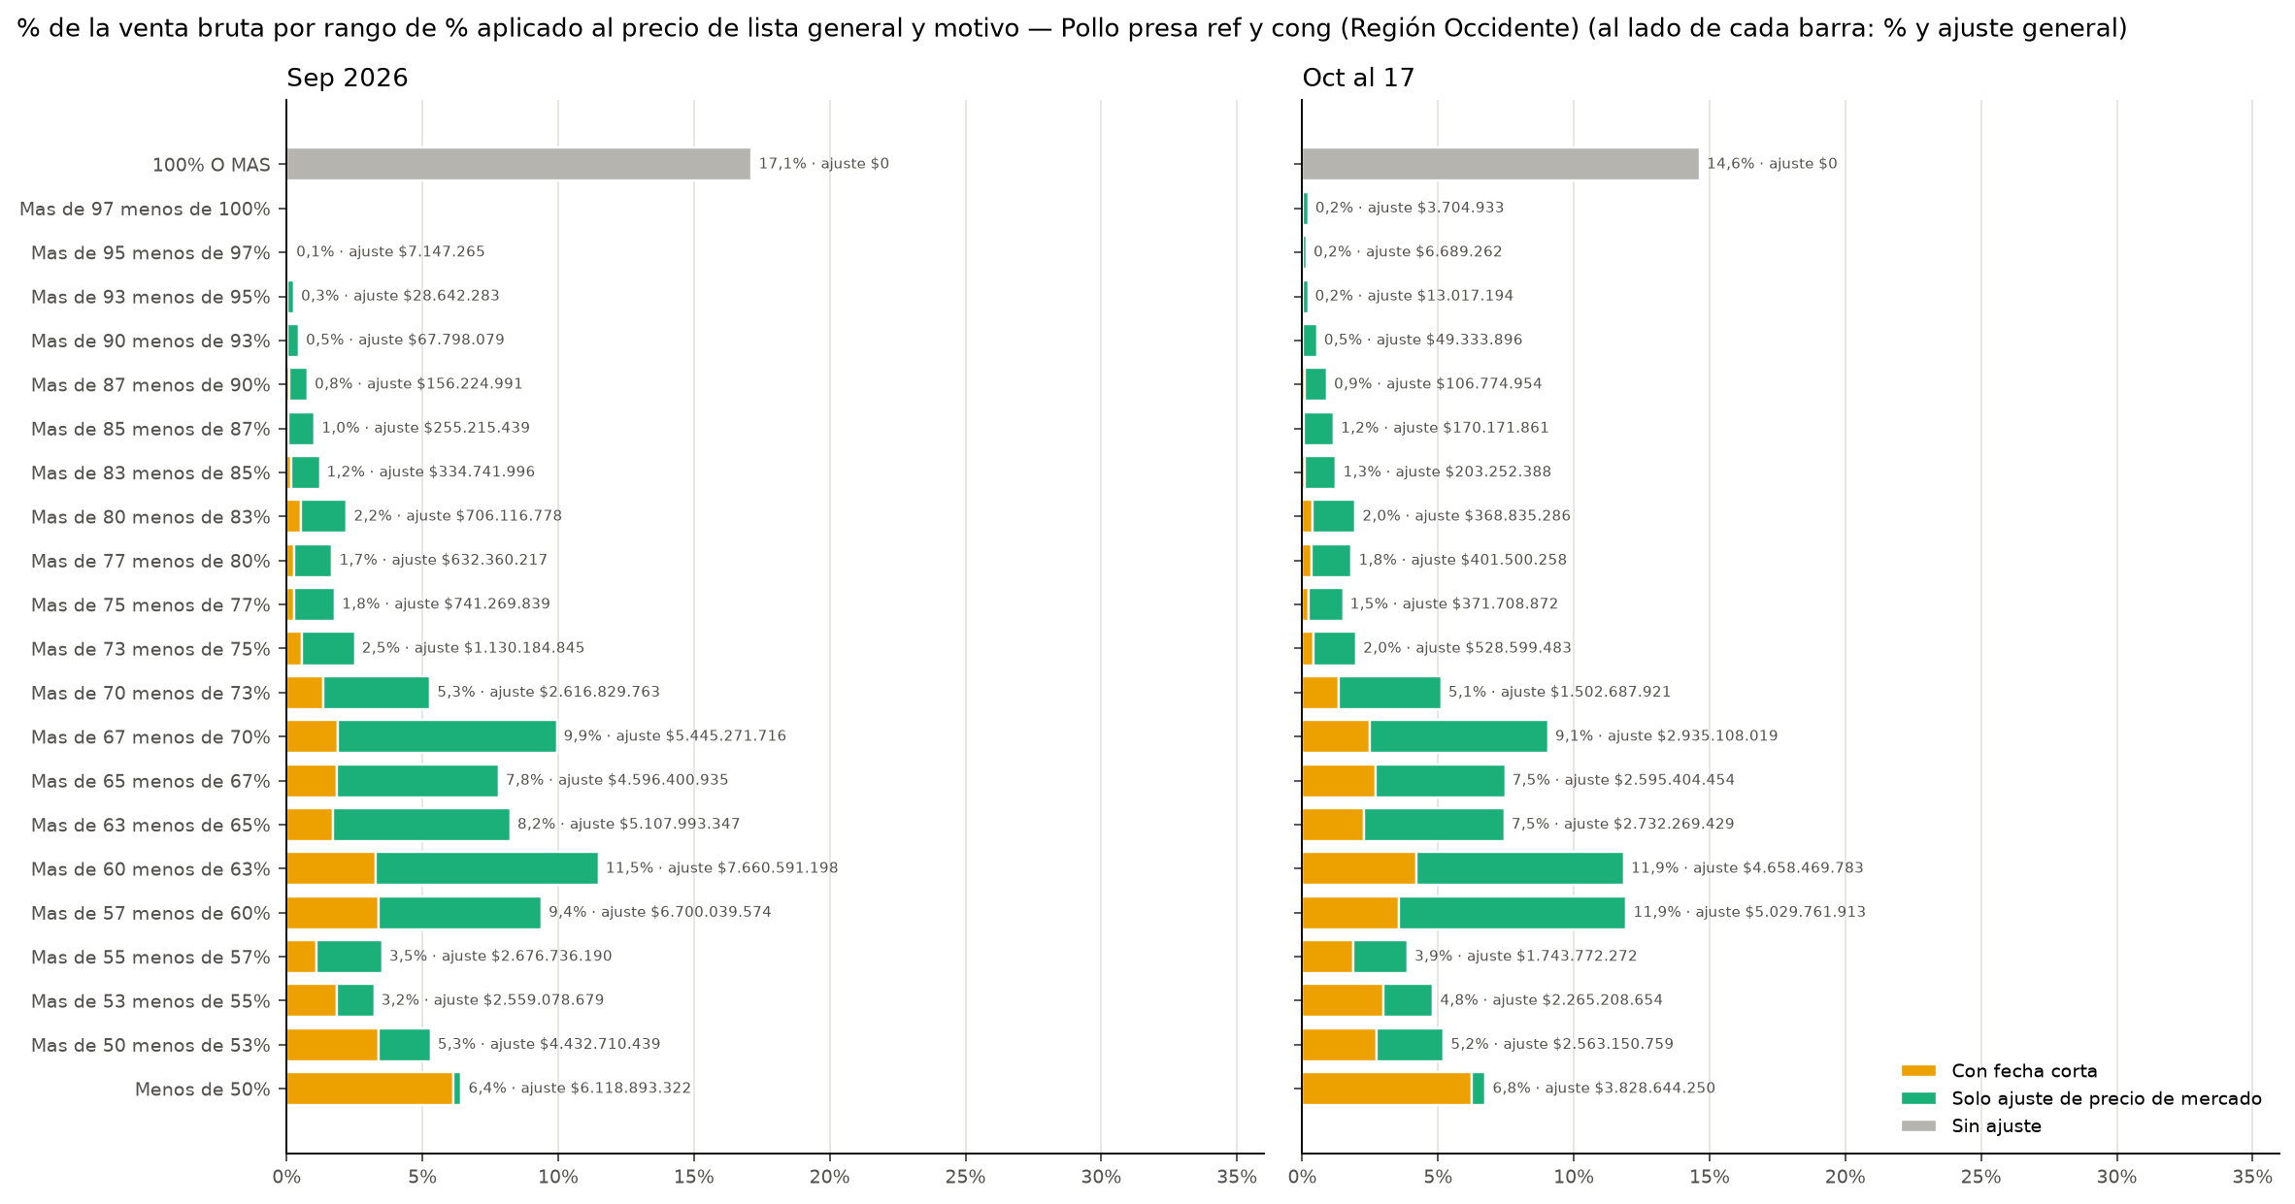
6. RANGOS DE % DE LISTA PRECIO · GRUPO MATERIAL 6
Pollo presa ref y cong (Región Occidente): la venta con ajuste pasó del rango “Mas de 60 menos de 63%” al “Mas de 57 menos de 60%”
% aplicado al precio de lista general 69,8% → 68,5% · ajuste de precio de mercado 76,6% → 75,7% · fecha corta 93,2% → 92,7%
22

Slide 22
6. RANGOS DE % DE LISTA PRECIO · GRUPO MATERIAL 6
Pollo presa ref y cong (Región Occidente): participación y ajuste en pesos en cada rango
mes cerrado vs en curso · Sep 2026 vs Oct al 17 · rango de % aplicado al precio de lista general
 | % venta bruta |  | % venta kg |  | Ajuste general ($) |  | Ajuste precio mercado ($) |  | Ajuste de fecha corta ($)
Rango | Sep 2026 | Oct al 17 | Sep 2026 | Oct al 17 | Sep 2026 | Oct al 17 | Sep 2026 | Oct al 17 | Sep 2026 | Oct al 17
100% O MAS | 17,1% | 14,6% | 32,3% | 28,0% | $0 | $0 | $0 | $0 | $0 | $0
Mas de 97 menos de 100% | 0,1% | 0,2% | 0,1% | 0,3% | $2.649.022 | $3.704.933 | $2.416.203 | $3.329.982 | $232.819 | $374.951
Mas de 95 menos de 97% | 0,1% | 0,2% | 0,1% | 0,2% | $7.147.265 | $6.689.262 | $6.714.081 | $6.665.731 | $433.184 | $23.531
Mas de 93 menos de 95% | 0,3% | 0,2% | 0,3% | 0,3% | $28.642.283 | $13.017.194 | $27.825.081 | $12.266.224 | $817.202 | $750.970
Mas de 90 menos de 93% | 0,5% | 0,5% | 0,5% | 0,6% | $67.798.079 | $49.333.896 | $66.392.832 | $48.379.364 | $1.405.247 | $954.532
Mas de 87 menos de 90% | 0,8% | 0,9% | 0,8% | 1,0% | $156.224.991 | $106.774.954 | $151.365.174 | $102.812.372 | $4.859.817 | $3.962.582
Mas de 85 menos de 87% | 1,0% | 1,2% | 1,0% | 1,1% | $255.215.439 | $170.171.861 | $249.200.221 | $164.631.695 | $6.015.218 | $5.540.166
Mas de 83 menos de 85% | 1,2% | 1,3% | 1,1% | 1,1% | $334.741.996 | $203.252.388 | $325.852.971 | $196.034.926 | $8.889.025 | $7.217.462
Mas de 80 menos de 83% | 2,2% | 2,0% | 1,8% | 1,7% | $706.116.778 | $368.835.286 | $656.729.101 | $336.559.636 | $49.387.677 | $32.275.650
Mas de 77 menos de 80% | 1,7% | 1,8% | 1,5% | 1,7% | $632.360.217 | $401.500.258 | $590.198.840 | $370.081.564 | $42.161.377 | $31.418.694
Mas de 75 menos de 77% | 1,8% | 1,5% | 1,6% | 1,3% | $741.269.839 | $371.708.872 | $704.751.172 | $347.541.267 | $36.518.667 | $24.167.605
Mas de 73 menos de 75% | 2,5% | 2,0% | 2,1% | 1,7% | $1.130.184.845 | $528.599.483 | $1.075.322.432 | $497.224.455 | $54.862.413 | $31.375.028
Mas de 70 menos de 73% | 5,3% | 5,1% | 4,2% | 4,2% | $2.616.829.763 | $1.502.687.921 | $2.453.680.922 | $1.392.774.092 | $163.148.841 | $109.913.829
Mas de 67 menos de 70% | 9,9% | 9,1% | 8,1% | 7,7% | $5.445.271.716 | $2.935.108.019 | $5.163.762.250 | $2.748.118.215 | $281.509.466 | $186.989.804
Mas de 65 menos de 67% | 7,8% | 7,5% | 6,3% | 6,2% | $4.596.400.935 | $2.595.404.454 | $4.225.369.253 | $2.246.623.007 | $371.031.682 | $348.781.447
Mas de 63 menos de 65% | 8,2% | 7,5% | 6,4% | 6,1% | $5.107.993.347 | $2.732.269.429 | $4.745.374.256 | $2.486.747.893 | $362.619.091 | $245.521.536
Mas de 60 menos de 63% | 11,5% | 11,9% | 9,1% | 9,6% | $7.660.591.198 | $4.658.469.783 | $6.884.901.006 | $4.016.821.230 | $775.690.192 | $641.648.553
Mas de 57 menos de 60% | 9,4% | 11,9% | 7,2% | 9,6% | $6.700.039.574 | $5.029.761.913 | $5.845.181.762 | $4.464.863.763 | $854.857.812 | $564.898.150
Mas de 55 menos de 57% | 3,5% | 3,9% | 2,8% | 3,3% | $2.676.736.190 | $1.743.772.272 | $2.190.960.205 | $1.310.621.020 | $485.775.985 | $433.151.252
Mas de 53 menos de 55% | 3,2% | 4,8% | 2,5% | 3,8% | $2.559.078.679 | $2.265.208.654 | $1.638.894.710 | $1.546.654.078 | $920.183.969 | $718.554.576
Mas de 50 menos de 53% | 5,3% | 5,2% | 4,1% | 4,0% | $4.432.710.439 | $2.563.150.759 | $2.464.412.702 | $1.761.611.148 | $1.968.297.737 | $801.539.611
Menos de 50% | 6,4% | 6,8% | 6,2% | 6,6% | $6.118.893.322 | $3.828.644.250 | $726.441.728 | $619.532.300 | $5.392.451.594 | $3.209.111.950
23

Slide 23
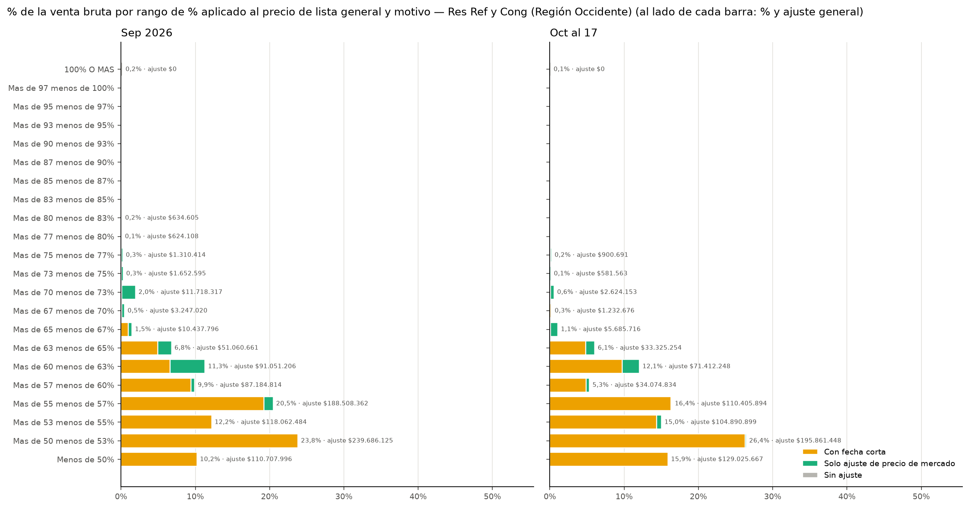
6. RANGOS DE % DE LISTA PRECIO · GRUPO MATERIAL 6
Res Ref y Cong (Región Occidente): la venta con ajuste sigue concentrada en “Mas de 50 menos de 53%”
% aplicado al precio de lista general 56,2% → 54,7% · ajuste de precio de mercado 95,7% → 97,4% · fecha corta 60,5% → 57,3%
24

Slide 24
6. RANGOS DE % DE LISTA PRECIO · GRUPO MATERIAL 6
Res Ref y Cong (Región Occidente): participación y ajuste en pesos en cada rango
mes cerrado vs en curso · Sep 2026 vs Oct al 17 · rango de % aplicado al precio de lista general
 | % venta bruta |  | % venta kg |  | Ajuste general ($) |  | Ajuste precio mercado ($) |  | Ajuste de fecha corta ($)
Rango | Sep 2026 | Oct al 17 | Sep 2026 | Oct al 17 | Sep 2026 | Oct al 17 | Sep 2026 | Oct al 17 | Sep 2026 | Oct al 17
100% O MAS | 0,2% | 0,1% | 0,2% | 0,1% | $0 | $0 | $0 | $0 | $0 | $0
Mas de 97 menos de 100% | 0,0% | 0,0% | 0,0% | 0,0% | $17.697 | $0 | $0 | $0 | $17.697 | $0
Mas de 95 menos de 97% | 0,0% | 0,0% | 0,0% | 0,0% | $13.262 | $0 | $0 | $0 | $13.262 | $0
Mas de 93 menos de 95% | 0,0% | 0,0% | 0,0% | 0,0% | $63.779 | $38.175 | $30.352 | $21.283 | $33.427 | $16.892
Mas de 90 menos de 93% | 0,0% | 0,0% | 0,0% | 0,0% | $0 | $23.556 | $0 | $23.556 | $0 | $0
Mas de 87 menos de 90% | 0,0% | 0,0% | 0,0% | 0,0% | $77.683 | $18.625 | $9.519 | $0 | $68.164 | $18.625
Mas de 85 menos de 87% | 0,0% | 0,0% | 0,0% | 0,0% | $51.229 | $37.994 | $51.229 | $37.994 | $0 | $0
Mas de 83 menos de 85% | 0,0% | 0,0% | 0,0% | 0,0% | $157.752 | $78.464 | $138.669 | $48.119 | $19.083 | $30.345
Mas de 80 menos de 83% | 0,2% | 0,1% | 0,2% | 0,1% | $634.605 | $252.870 | $549.935 | $252.870 | $84.670 | $0
Mas de 77 menos de 80% | 0,1% | 0,1% | 0,1% | 0,0% | $624.108 | $193.636 | $564.326 | $45.049 | $59.782 | $148.587
Mas de 75 menos de 77% | 0,3% | 0,2% | 0,2% | 0,2% | $1.310.414 | $900.691 | $1.218.528 | $591.526 | $91.886 | $309.165
Mas de 73 menos de 75% | 0,3% | 0,1% | 0,2% | 0,1% | $1.652.595 | $581.563 | $1.565.789 | $581.563 | $86.806 | $0
Mas de 70 menos de 73% | 2,0% | 0,6% | 2,4% | 0,6% | $11.718.317 | $2.624.153 | $11.324.871 | $2.299.405 | $393.446 | $324.748
Mas de 67 menos de 70% | 0,5% | 0,3% | 0,5% | 0,2% | $3.247.020 | $1.232.676 | $2.617.999 | $573.682 | $629.021 | $658.994
Mas de 65 menos de 67% | 1,5% | 1,1% | 1,2% | 1,2% | $10.437.796 | $5.685.716 | $3.573.605 | $5.192.905 | $6.864.191 | $492.811
Mas de 63 menos de 65% | 6,8% | 6,1% | 6,4% | 5,2% | $51.060.661 | $33.325.254 | $14.231.314 | $6.848.739 | $36.829.347 | $26.476.515
Mas de 60 menos de 63% | 11,3% | 12,1% | 11,0% | 11,0% | $91.051.206 | $71.412.248 | $37.836.758 | $13.675.943 | $53.214.448 | $57.736.305
Mas de 57 menos de 60% | 9,9% | 5,3% | 8,9% | 5,0% | $87.184.814 | $34.074.834 | $4.748.986 | $3.032.245 | $82.435.828 | $31.042.589
Mas de 55 menos de 57% | 20,5% | 16,4% | 21,8% | 17,7% | $188.508.362 | $110.405.894 | $11.678.037 | $999.851 | $176.830.325 | $109.406.043
Mas de 53 menos de 55% | 12,2% | 15,0% | 12,4% | 15,9% | $118.062.484 | $104.890.899 | $0 | $4.598.923 | $118.062.484 | $100.291.976
Mas de 50 menos de 53% | 23,8% | 26,4% | 24,7% | 27,4% | $239.686.125 | $195.861.448 | $0 | $1.091.613 | $239.686.125 | $194.769.835
Menos de 50% | 10,2% | 15,9% | 9,6% | 15,2% | $110.707.996 | $129.025.667 | $0 | $73.807 | $110.707.996 | $128.951.860
25

Slide 25
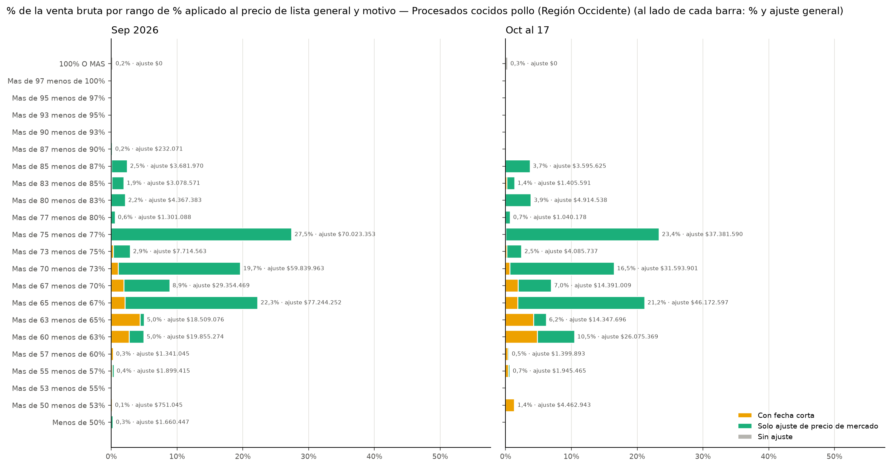
6. RANGOS DE % DE LISTA PRECIO · GRUPO MATERIAL 6
Procesados cocidos pollo (Región Occidente): la venta con ajuste sigue concentrada en “Mas de 75 menos de 77%”
% aplicado al precio de lista general 70,5% → 69,7% · ajuste de precio de mercado 72,9% → 73,4% · fecha corta 97,6% → 96,3%
26

Slide 26
6. RANGOS DE % DE LISTA PRECIO · GRUPO MATERIAL 6
Procesados cocidos pollo (Región Occidente): participación y ajuste en pesos en cada rango
mes cerrado vs en curso · Sep 2026 vs Oct al 17 · rango de % aplicado al precio de lista general
 | % venta bruta |  | % venta kg |  | Ajuste general ($) |  | Ajuste precio mercado ($) |  | Ajuste de fecha corta ($)
Rango | Sep 2026 | Oct al 17 | Sep 2026 | Oct al 17 | Sep 2026 | Oct al 17 | Sep 2026 | Oct al 17 | Sep 2026 | Oct al 17
100% O MAS | 0,2% | 0,3% | 0,2% | 0,3% | $0 | $0 | $0 | $0 | $0 | $0
Mas de 97 menos de 100% | 0,0% | 0,0% | 0,0% | 0,0% | $0 | $0 | $0 | $0 | $0 | $0
Mas de 95 menos de 97% | 0,0% | 0,0% | 0,0% | 0,0% | $0 | $0 | $0 | $0 | $0 | $0
Mas de 93 menos de 95% | 0,0% | 0,0% | 0,0% | 0,0% | $0 | $0 | $0 | $0 | $0 | $0
Mas de 90 menos de 93% | 0,0% | 0,0% | 0,0% | 0,0% | $21.188 | $0 | $21.188 | $0 | $0 | $0
Mas de 87 menos de 90% | 0,2% | 0,0% | 0,2% | 0,0% | $232.071 | $1.953 | $226.323 | $1.953 | $5.748 | $0
Mas de 85 menos de 87% | 2,5% | 3,7% | 1,8% | 2,8% | $3.681.970 | $3.595.625 | $3.667.161 | $3.595.625 | $14.809 | $0
Mas de 83 menos de 85% | 1,9% | 1,4% | 1,3% | 1,0% | $3.078.571 | $1.405.591 | $2.930.952 | $1.390.464 | $147.619 | $15.127
Mas de 80 menos de 83% | 2,2% | 3,9% | 1,9% | 3,5% | $4.367.383 | $4.914.538 | $4.359.719 | $4.914.538 | $7.664 | $0
Mas de 77 menos de 80% | 0,6% | 0,7% | 0,5% | 0,6% | $1.301.088 | $1.040.178 | $1.295.189 | $1.040.178 | $5.899 | $0
Mas de 75 menos de 77% | 27,5% | 23,4% | 32,5% | 28,0% | $70.023.353 | $37.381.590 | $70.023.353 | $37.371.576 | $0 | $10.014
Mas de 73 menos de 75% | 2,9% | 2,5% | 3,2% | 2,9% | $7.714.563 | $4.085.737 | $7.512.800 | $4.050.736 | $201.763 | $35.001
Mas de 70 menos de 73% | 19,7% | 16,5% | 19,9% | 18,5% | $59.839.963 | $31.593.901 | $57.686.751 | $31.204.339 | $2.153.212 | $389.562
Mas de 67 menos de 70% | 8,9% | 7,0% | 8,5% | 6,7% | $29.354.469 | $14.391.009 | $27.990.255 | $13.226.942 | $1.364.214 | $1.164.067
Mas de 65 menos de 67% | 22,3% | 21,2% | 22,8% | 22,7% | $77.244.252 | $46.172.597 | $73.770.363 | $43.878.079 | $3.473.889 | $2.294.518
Mas de 63 menos de 65% | 5,0% | 6,2% | 2,7% | 4,2% | $18.509.076 | $14.347.696 | $12.161.850 | $9.668.892 | $6.347.226 | $4.678.804
Mas de 60 menos de 63% | 5,0% | 10,5% | 3,6% | 7,2% | $19.855.274 | $26.075.369 | $11.747.903 | $17.518.690 | $8.107.371 | $8.556.679
Mas de 57 menos de 60% | 0,3% | 0,5% | 0,2% | 0,4% | $1.341.045 | $1.399.893 | $307.481 | $629.859 | $1.033.564 | $770.034
Mas de 55 menos de 57% | 0,4% | 0,7% | 0,2% | 0,3% | $1.899.415 | $1.945.465 | $1.094.984 | $807.054 | $804.431 | $1.138.411
Mas de 53 menos de 55% | 0,0% | 0,0% | 0,0% | 0,0% | $110.927 | $68.422 | $78.153 | $32.564 | $32.774 | $35.858
Mas de 50 menos de 53% | 0,1% | 1,4% | 0,1% | 0,9% | $751.045 | $4.462.943 | $68.245 | $132.869 | $682.800 | $4.330.074
Menos de 50% | 0,3% | 0,1% | 0,3% | 0,1% | $1.660.447 | $325.220 | $1.660.447 | $307.235 | $0 | $17.985
27

Slide 27
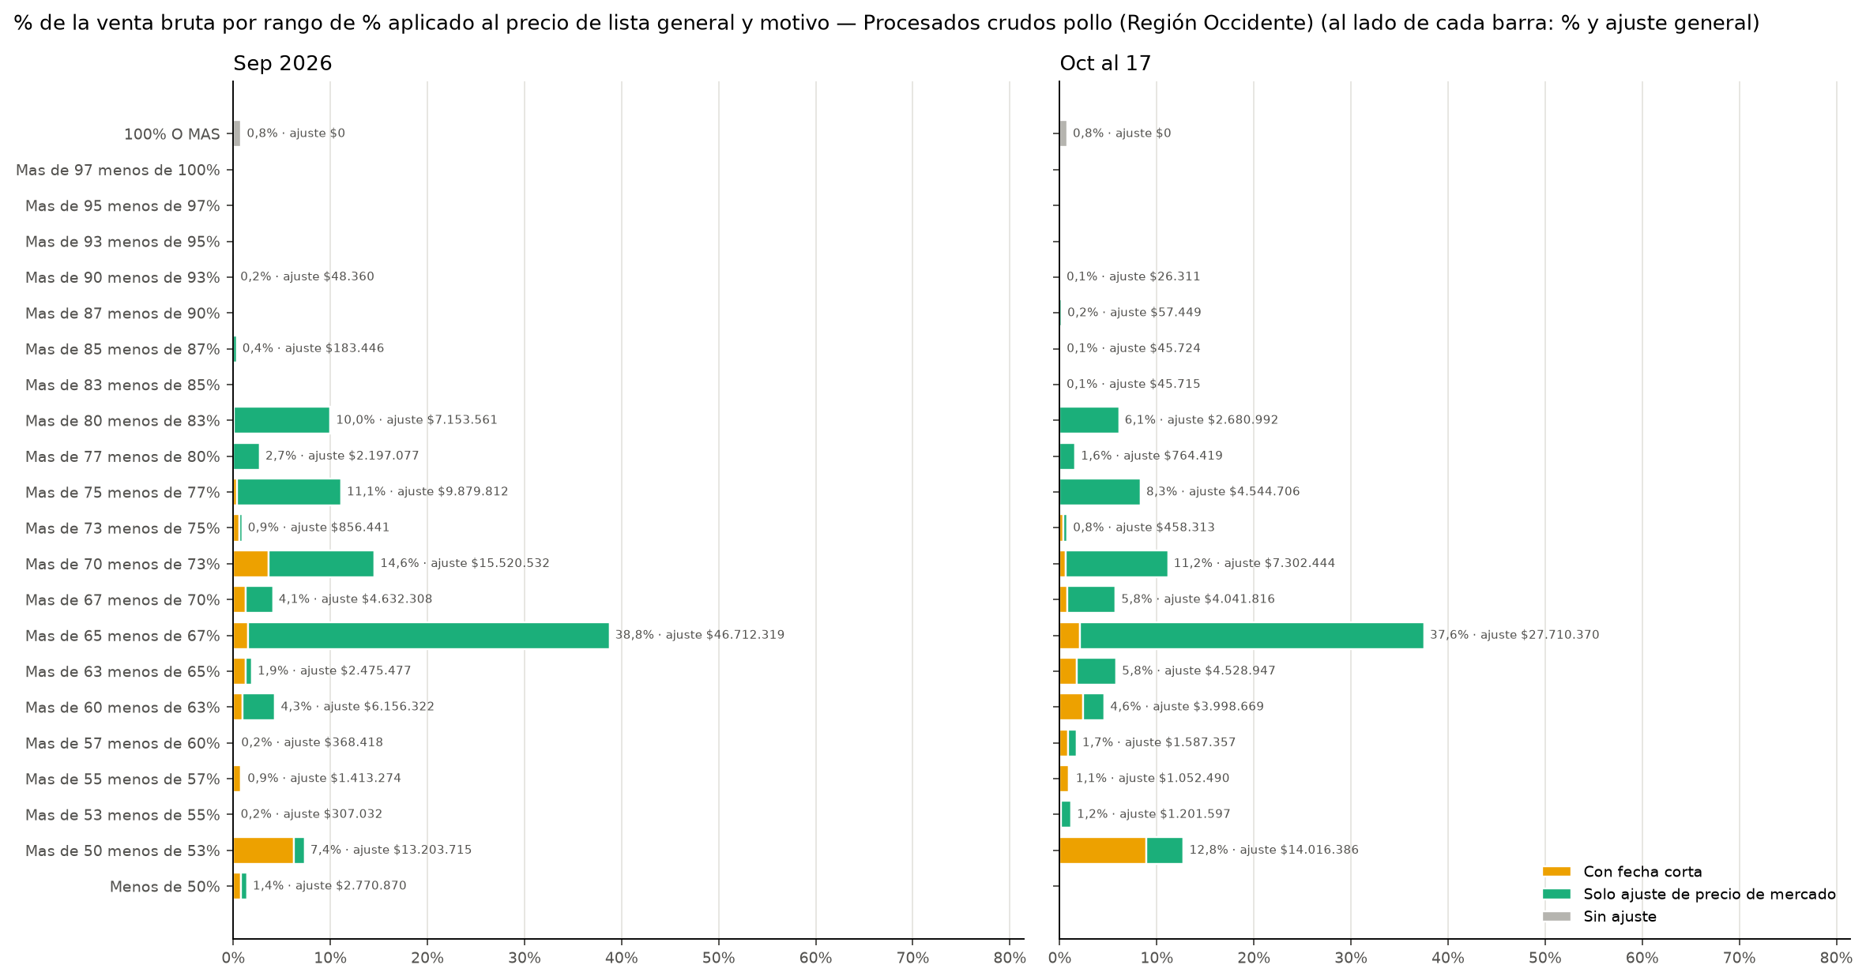
6. RANGOS DE % DE LISTA PRECIO · GRUPO MATERIAL 6
Procesados crudos pollo (Región Occidente): la venta con ajuste sigue concentrada en “Mas de 65 menos de 67%”
% aplicado al precio de lista general 68,1% → 66,2% · ajuste de precio de mercado 73,9% → 72,9% · fecha corta 94,3% → 93,3%
28

Slide 28
6. RANGOS DE % DE LISTA PRECIO · GRUPO MATERIAL 6
Procesados crudos pollo (Región Occidente): participación y ajuste en pesos en cada rango
mes cerrado vs en curso · Sep 2026 vs Oct al 17 · rango de % aplicado al precio de lista general
 | % venta bruta |  | % venta kg |  | Ajuste general ($) |  | Ajuste precio mercado ($) |  | Ajuste de fecha corta ($)
Rango | Sep 2026 | Oct al 17 | Sep 2026 | Oct al 17 | Sep 2026 | Oct al 17 | Sep 2026 | Oct al 17 | Sep 2026 | Oct al 17
100% O MAS | 0,8% | 0,8% | 1,1% | 0,8% | $0 | $0 | $0 | $0 | $0 | $0
Mas de 97 menos de 100% | 0,0% | 0,0% | 0,0% | 0,0% | $0 | $0 | $0 | $0 | $0 | $0
Mas de 95 menos de 97% | 0,0% | 0,0% | 0,0% | 0,0% | $0 | $0 | $0 | $0 | $0 | $0
Mas de 93 menos de 95% | 0,0% | 0,0% | 0,0% | 0,0% | $0 | $0 | $0 | $0 | $0 | $0
Mas de 90 menos de 93% | 0,2% | 0,1% | 0,1% | 0,1% | $48.360 | $26.311 | $48.360 | $26.311 | $0 | $0
Mas de 87 menos de 90% | 0,1% | 0,2% | 0,1% | 0,3% | $33.325 | $57.449 | $33.325 | $57.449 | $0 | $0
Mas de 85 menos de 87% | 0,4% | 0,1% | 0,3% | 0,1% | $183.446 | $45.724 | $183.446 | $45.724 | $0 | $0
Mas de 83 menos de 85% | 0,0% | 0,1% | 0,0% | 0,1% | $4.975 | $45.715 | $4.975 | $45.715 | $0 | $0
Mas de 80 menos de 83% | 10,0% | 6,1% | 6,4% | 4,1% | $7.153.561 | $2.680.992 | $7.134.805 | $2.680.992 | $18.756 | $0
Mas de 77 menos de 80% | 2,7% | 1,6% | 1,8% | 1,3% | $2.197.077 | $764.419 | $2.197.077 | $764.419 | $0 | $0
Mas de 75 menos de 77% | 11,1% | 8,3% | 10,5% | 8,1% | $9.879.812 | $4.544.706 | $9.760.467 | $4.544.706 | $119.345 | $0
Mas de 73 menos de 75% | 0,9% | 0,8% | 0,7% | 0,5% | $856.441 | $458.313 | $697.670 | $424.015 | $158.771 | $34.298
Mas de 70 menos de 73% | 14,6% | 11,2% | 10,6% | 9,4% | $15.520.532 | $7.302.444 | $12.436.548 | $7.138.079 | $3.083.984 | $164.365
Mas de 67 menos de 70% | 4,1% | 5,8% | 3,7% | 5,7% | $4.632.308 | $4.041.816 | $4.176.384 | $3.828.540 | $455.924 | $213.276
Mas de 65 menos de 67% | 38,8% | 37,6% | 52,5% | 48,8% | $46.712.319 | $27.710.370 | $45.725.127 | $26.812.148 | $987.192 | $898.222
Mas de 63 menos de 65% | 1,9% | 5,8% | 1,5% | 6,1% | $2.475.477 | $4.528.947 | $1.875.172 | $3.904.050 | $600.305 | $624.897
Mas de 60 menos de 63% | 4,3% | 4,6% | 4,2% | 4,1% | $6.156.322 | $3.998.669 | $5.209.768 | $2.462.156 | $946.554 | $1.536.513
Mas de 57 menos de 60% | 0,2% | 1,7% | 0,2% | 1,0% | $368.418 | $1.587.357 | $191.207 | $1.014.276 | $177.211 | $573.081
Mas de 55 menos de 57% | 0,9% | 1,1% | 0,6% | 0,8% | $1.413.274 | $1.052.490 | $284.828 | $260.115 | $1.128.446 | $792.375
Mas de 53 menos de 55% | 0,2% | 1,2% | 0,2% | 0,8% | $307.032 | $1.201.597 | $96.232 | $1.134.259 | $210.800 | $67.338
Mas de 50 menos de 53% | 7,4% | 12,8% | 4,8% | 8,2% | $13.203.715 | $14.016.386 | $2.135.008 | $4.266.600 | $11.068.707 | $9.749.786
Menos de 50% | 1,4% | 0,1% | 0,9% | 0,0% | $2.770.870 | $110.338 | $1.272.824 | $110.338 | $1.498.046 | $0
29

Slide 29
7. CANAL DE VENTA Y CANAL DE DISTRIBUCIÓN
Tradicional: Mayoreo es el 99,9% de la venta kg; % aplicado al precio de lista general 68,4% en Mayoreo y 65,6% en Puntos Venta (Oct al 17)
Región Occidente · Canal de venta · Mayoreo + Puntos de Venta = Total (kg, venta y ajustes); los % y precios se recalculan · Sep 2026 vs Oct al 17
 | Sep 2026 |  |  | Oct al 17 |  |  | Variación Oct al 17 vs Sep 2026
Indicador | Mayoreo | Puntos Venta | Total | Mayoreo | Puntos Venta | Total | Total
Venta kg | 9.373.458 | 3.015 | 9.376.473 | 5.203.023 | 2.650 | 5.205.674 | -44,5%
Venta bruta ($) | $94.358.733.495 | $55.209.616 | $94.413.943.111 | $54.226.924.276 | $46.267.839 | $54.273.192.115 | -42,5%
Venta neta ($) | $66.391.426.658 | $34.523.332 | $66.425.949.990 | $37.077.538.845 | $30.328.877 | $37.107.867.722 | -44,1%
Ajuste general ($) | $27.967.306.837 | $20.686.284 | $27.987.993.121 | $17.149.385.431 | $15.938.962 | $17.165.324.393 | -38,7%
Ajuste de precio de mercado ($) | $21.168.618.080 | $20.404.386 | $21.189.022.466 | $13.230.830.441 | $15.720.358 | $13.246.550.799 | -37,5%
Ajuste de fecha corta ($) | $6.798.688.757 | $281.898 | $6.798.970.655 | $3.918.554.990 | $218.604 | $3.918.773.594 | -42,4%
Precio lista por kg | $10.067 | $18.315 | $10.069 | $10.422 | $17.458 | $10.426 | +3,5%
Precio neto por kg | $7.083 | $11.452 | $7.084 | $7.126 | $11.444 | $7.128 | +0,6%
% aplicado al precio de lista general | 70,4% | 62,5% | 70,4% | 68,4% | 65,6% | 68,4% | -2,0 pts
% Ajuste general | 29,6% | 37,5% | 29,6% | 31,6% | 34,4% | 31,6% | +2,0 pts
% aplicado al precio de lista ajuste de precio de mercado | 77,6% | 63,0% | 77,6% | 75,6% | 66,0% | 75,6% | -2,0 pts
% Ajuste de precio de mercado | 22,4% | 37,0% | 22,4% | 24,4% | 34,0% | 24,4% | +2,0 pts
% aplicado al precio de lista fecha corta | 92,8% | 99,5% | 92,8% | 92,8% | 99,5% | 92,8% | -0,0 pts
% Ajuste de fecha corta | 7,2% | 0,5% | 7,2% | 7,2% | 0,5% | 7,2% | +0,0 pts
30

Slide 30
7. CANAL DE VENTA Y CANAL DE DISTRIBUCIÓN
Institucional: Mayoreo es el 95,2% de la venta kg; % aplicado al precio de lista general 66,9% en Mayoreo y 71,4% en Puntos Venta (Oct al 17)
Región Occidente · Canal de venta · Mayoreo + Puntos de Venta = Total (kg, venta y ajustes); los % y precios se recalculan · Sep 2026 vs Oct al 17
 | Sep 2026 |  |  | Oct al 17 |  |  | Variación Oct al 17 vs Sep 2026
Indicador | Mayoreo | Puntos Venta | Total | Mayoreo | Puntos Venta | Total | Total
Venta kg | 3.315.447 | 151.633 | 3.467.080 | 1.856.032 | 93.996 | 1.950.028 | -43,8%
Venta bruta ($) | $39.487.466.006 | $2.928.485.200 | $42.415.951.206 | $22.680.815.875 | $1.807.808.888 | $24.488.624.763 | -42,3%
Venta neta ($) | $26.669.089.591 | $2.098.629.631 | $28.767.719.222 | $15.168.077.649 | $1.290.319.774 | $16.458.397.423 | -42,8%
Ajuste general ($) | $12.818.376.415 | $829.855.569 | $13.648.231.984 | $7.512.738.226 | $517.489.114 | $8.030.227.340 | -41,2%
Ajuste de precio de mercado ($) | $10.154.303.287 | $766.134.002 | $10.920.437.289 | $5.516.238.477 | $484.780.974 | $6.001.019.451 | -45,0%
Ajuste de fecha corta ($) | $2.664.073.128 | $63.721.567 | $2.727.794.695 | $1.996.499.749 | $32.708.140 | $2.029.207.889 | -25,6%
Precio lista por kg | $11.910 | $19.313 | $12.234 | $12.220 | $19.233 | $12.558 | +2,6%
Precio neto por kg | $8.044 | $13.840 | $8.297 | $8.172 | $13.727 | $8.440 | +1,7%
% aplicado al precio de lista general | 67,5% | 71,7% | 67,8% | 66,9% | 71,4% | 67,2% | -0,6 pts
% Ajuste general | 32,5% | 28,3% | 32,2% | 33,1% | 28,6% | 32,8% | +0,6 pts
% aplicado al precio de lista ajuste de precio de mercado | 74,3% | 73,8% | 74,3% | 75,7% | 73,2% | 75,5% | +1,2 pts
% Ajuste de precio de mercado | 25,7% | 26,2% | 25,7% | 24,3% | 26,8% | 24,5% | -1,2 pts
% aplicado al precio de lista fecha corta | 93,3% | 97,8% | 93,6% | 91,2% | 98,2% | 91,7% | -1,9 pts
% Ajuste de fecha corta | 6,7% | 2,2% | 6,4% | 8,8% | 1,8% | 8,3% | +1,9 pts
31

Slide 31
7. CANAL DE VENTA Y CANAL DE DISTRIBUCIÓN
Modernos: Mayoreo es el 100,0% de la venta kg; % aplicado al precio de lista general 67,9% en Mayoreo y 100,0% en Puntos Venta (Oct al 17)
Región Occidente · Canal de venta · Mayoreo + Puntos de Venta = Total (kg, venta y ajustes); los % y precios se recalculan · Sep 2026 vs Oct al 17
 | Sep 2026 |  |  | Oct al 17 |  |  | Variación Oct al 17 vs Sep 2026
Indicador | Mayoreo | Puntos Venta | Total | Mayoreo | Puntos Venta | Total | Total
Venta kg | 2.544.838 | - | 2.544.838 | 1.671.058 | 29 | 1.671.088 | -34,3%
Venta bruta ($) | $34.716.418.116 | - | $34.716.418.116 | $23.116.864.005 | $497.115 | $23.117.361.120 | -33,4%
Venta neta ($) | $23.702.877.784 | - | $23.702.877.784 | $15.687.645.997 | $497.115 | $15.688.143.112 | -33,8%
Ajuste general ($) | $11.013.540.332 | - | $11.013.540.332 | $7.429.218.008 | $0 | $7.429.218.008 | -32,5%
Ajuste de precio de mercado ($) | $7.987.757.794 | - | $7.987.757.794 | $5.362.322.659 | $0 | $5.362.322.659 | -32,9%
Ajuste de fecha corta ($) | $3.025.782.538 | - | $3.025.782.538 | $2.066.895.349 | $0 | $2.066.895.349 | -31,7%
Precio lista por kg | $13.642 | - | $13.642 | $13.834 | $16.937 | $13.834 | +1,4%
Precio neto por kg | $9.314 | - | $9.314 | $9.388 | $16.937 | $9.388 | +0,8%
% aplicado al precio de lista general | 68,3% | - | 68,3% | 67,9% | 100,0% | 67,9% | -0,4 pts
% Ajuste general | 31,7% | - | 31,7% | 32,1% | 0,0% | 32,1% | +0,4 pts
% aplicado al precio de lista ajuste de precio de mercado | 77,0% | - | 77,0% | 76,8% | 100,0% | 76,8% | -0,2 pts
% Ajuste de precio de mercado | 23,0% | - | 23,0% | 23,2% | 0,0% | 23,2% | +0,2 pts
% aplicado al precio de lista fecha corta | 91,3% | - | 91,3% | 91,1% | 100,0% | 91,1% | -0,2 pts
% Ajuste de fecha corta | 8,7% | - | 8,7% | 8,9% | 0,0% | 8,9% | +0,2 pts
32

Slide 32
7. CANAL DE VENTA Y CANAL DE DISTRIBUCIÓN
Amas de casa: Puntos Venta es el 92,2% de la venta kg; % aplicado al precio de lista general 71,7% en Puntos Venta y 99,9% en Mayoreo (Oct al 17)
Región Occidente · Canal de venta · Mayoreo + Puntos de Venta = Total (kg, venta y ajustes); los % y precios se recalculan · Sep 2026 vs Oct al 17
 | Sep 2026 |  |  | Oct al 17 |  |  | Variación Oct al 17 vs Sep 2026
Indicador | Mayoreo | Puntos Venta | Total | Mayoreo | Puntos Venta | Total | Total
Venta kg | - | 146.946 | 146.946 | 7.215 | 84.949 | 92.164 | -37,3%
Venta bruta ($) | - | $3.136.777.445 | $3.136.777.445 | $41.740.685 | $1.785.801.981 | $1.827.542.666 | -41,7%
Venta neta ($) | - | $2.248.949.882 | $2.248.949.882 | $41.698.952 | $1.280.824.304 | $1.322.523.256 | -41,2%
Ajuste general ($) | - | $887.827.563 | $887.827.563 | $41.733 | $504.977.677 | $505.019.410 | -43,1%
Ajuste de precio de mercado ($) | - | $715.039.482 | $715.039.482 | $41.733 | $406.315.085 | $406.356.818 | -43,2%
Ajuste de fecha corta ($) | - | $172.788.081 | $172.788.081 | $0 | $98.662.592 | $98.662.592 | -42,9%
Precio lista por kg | - | $21.346 | $21.346 | $5.785 | $21.022 | $19.829 | -7,1%
Precio neto por kg | - | $15.305 | $15.305 | $5.779 | $15.078 | $14.350 | -6,2%
% aplicado al precio de lista general | - | 71,7% | 71,7% | 99,9% | 71,7% | 72,4% | +0,7 pts
% Ajuste general | - | 28,3% | 28,3% | 0,1% | 28,3% | 27,6% | -0,7 pts
% aplicado al precio de lista ajuste de precio de mercado | - | 77,2% | 77,2% | 99,9% | 77,2% | 77,8% | +0,6 pts
% Ajuste de precio de mercado | - | 22,8% | 22,8% | 0,1% | 22,8% | 22,2% | -0,6 pts
% aplicado al precio de lista fecha corta | - | 94,5% | 94,5% | 100,0% | 94,5% | 94,6% | +0,1 pts
% Ajuste de fecha corta | - | 5,5% | 5,5% | 0,0% | 5,5% | 5,4% | -0,1 pts
33

Slide 33
8. CONCENTRACIÓN DEL AJUSTE - DISTRIBUIDORAS
2 distribuidoras concentran la mitad del ajuste general — Acopi, Pereira
Región Occidente · ordenadas por ajuste general de Oct al 17
 | Ajuste general ($) | % acum. | Venta kg | Venta bruta ($) | % aplicado general |  | % Ajuste general | % aplicado ajuste precio mercado | % Ajuste precio mercado | % aplicado fecha corta |  | % Ajuste de fecha corta
Distribuidora | Oct al 17 | Oct al 17 | Oct al 17 | Oct al 17 | Sep 2026 | Oct al 17 | Oct al 17 | Oct al 17 | Oct al 17 | Sep 2026 | Oct al 17 | Sep 2026 | Oct al 17
ACOPI | $15.046.338.382 | 45,4% | 2.853.683 | $39.343.261.541 | 62,4% | 61,8% | 38,2% | 69,7% | 30,3% | 90,2% | 92,1% | 9,8% | 7,9%
PEREIRA | $6.743.773.892 | 65,8% | 1.337.826 | $19.102.148.198 | 65,2% | 64,7% | 35,3% | 76,6% | 23,4% | 91,1% | 88,1% | 8,9% | 11,9%
BUGA | $3.538.929.868 | 76,5% | 880.753 | $11.116.463.769 | 68,2% | 68,2% | 31,8% | 75,3% | 24,7% | 95,0% | 92,8% | 5,0% | 7,2%
PASTO | $2.910.277.686 | 85,2% | 632.888 | $8.124.791.137 | 63,6% | 64,2% | 35,8% | 75,8% | 24,2% | 90,3% | 88,3% | 9,7% | 11,7%
MANIZALES | $2.715.498.747 | 93,4% | 494.301 | $7.133.655.046 | 62,7% | 61,9% | 38,1% | 71,1% | 28,9% | 94,8% | 90,8% | 5,2% | 9,2%
POPAYAN | $2.174.970.576 | 100,0% | 408.134 | $5.702.285.240 | 62,3% | 61,9% | 38,1% | 67,5% | 32,5% | 92,5% | 94,3% | 7,5% | 5,7%
POLLO CANAL BLANCO CON VISCERA-OCCIDENTE | $0 | 100,0% | 31.920 | $170.099.930 | 100,0% | 100,0% | 0,0% | 100,0% | 0,0% | 100,0% | 100,0% | 0,0% | 0,0%
POLLO CANAL CAMPESINO CON VISCERA-OCCI | $0 | 100,0% | 427.490 | $2.364.920.730 | 99,9% | 100,0% | 0,0% | 100,0% | 0,0% | 100,0% | 100,0% | 0,0% | 0,0%
SUMINISTRO NACIONAL | $0 | 100,0% | 1.521.029 | $8.796.875.010 | 100,0% | 100,0% | 0,0% | 100,0% | 0,0% | 100,0% | 100,0% | 0,0% | 0,0%
VENTA GERENCIA OCCIDENTE | $0 | 100,0% | 330.928 | $1.852.220.063 | 95,1% | 100,0% | 0,0% | 100,0% | 0,0% | 95,1% | 100,0% | 4,9% | 0,0%
34

Slide 34
9. CONCENTRACIÓN DEL AJUSTE – CLIENTES MAYOREO – OCT AL 17
Clientes Mayoreo: 105 concentran la mitad del ajuste general de Oct al 17
Región Occidente · top 30 por ajuste general en Oct al 17 · 10.109 clientes con ajuste (11.463 en Sep 2026)
Cliente | Canal de venta | Venta kg | Venta bruta ($) | Ajuste general ($) | % Ajuste general | Ajuste precio mercado ($) | % Ajuste precio mercado | Ajuste de fecha corta ($) | % Ajuste de fecha corta
1200180783 - SURTÍ ALIMENTOS COLOMBIA | Tradicional | 162.487 | $2.278.901.047 | $1.066.468.090 | 46,8% | $985.785.464 | 43,3% | $80.682.626 | 3,5%
1200094213 - EL GRAN SURTIDOR PS S.A.S | Tradicional | 193.366 | $2.294.516.462 | $982.227.203 | 42,8% | $834.050.894 | 36,3% | $148.176.309 | 6,5%
1200185579 - GABRIELA ROCIO ARIAS OCAM | Tradicional | 133.845 | $1.813.482.539 | $841.258.722 | 46,4% | $559.274.547 | 30,8% | $281.984.175 | 15,5%
1200193667 - AVICOLA LA MAYORISTA CP S | Tradicional | 86.024 | $1.206.532.853 | $576.837.480 | 47,8% | $576.244.860 | 47,8% | $592.620 | 0,0%
1200155131 - COMERCIALIZADORA AVICOLA | Tradicional | 69.996 | $1.077.836.724 | $560.546.417 | 52,0% | $690.959 | 0,1% | $559.855.458 | 51,9%
1200204922 - COMERCIALIZADORA CALI CAR | Tradicional | 62.581 | $1.073.082.912 | $503.107.710 | 46,9% | $302.485.649 | 28,2% | $200.622.061 | 18,7%
1200214233 - POLLOS DEL CAMPO Y MAS S. | Tradicional | 84.323 | $1.219.389.747 | $487.679.078 | 40,0% | $472.239.502 | 38,7% | $15.439.576 | 1,3%
1200090603 - ALTERNATIVAS ALIMENTICIAS | Institucional | 46.730 | $1.185.865.206 | $485.466.474 | 40,9% | $485.466.474 | 40,9% | $0 | 0,0%
1200160607 - JOHN JAIRO CARDENAS BAUTI | Tradicional | 60.723 | $914.780.342 | $427.569.351 | 46,7% | $343.490.439 | 37,5% | $84.078.912 | 9,2%
1200107324 - MERCAMIO S.A. | Modernos | 119.254 | $1.368.788.002 | $383.231.075 | 28,0% | $383.231.075 | 28,0% | $0 | 0,0%
1200092507 - FRANCISCO ADRIAN BENAVIDE | Tradicional | 75.658 | $980.484.414 | $339.154.571 | 34,6% | $109.518.665 | 11,2% | $229.635.906 | 23,4%
1200246757 - DISTRIBUIDORA PIO POLLO S | Tradicional | 41.282 | $712.569.286 | $329.393.275 | 46,2% | $250.569.832 | 35,2% | $78.823.443 | 11,1%
1200129315 - CARNES TOBON BUENAVENTURA | Tradicional | 79.320 | $931.035.124 | $296.938.417 | 31,9% | $272.528.979 | 29,3% | $24.409.438 | 2,6%
1200214989 - BOMBA FOODS S.A.S. | Institucional | 28.868 | $656.524.809 | $240.768.661 | 36,7% | $240.768.661 | 36,7% | $0 | 0,0%
1200095355 - GRUPO SANTIAGO EXPRESS S. | Tradicional | 38.192 | $560.316.278 | $233.641.966 | 41,7% | $233.641.966 | 41,7% | $0 | 0,0%
1200100865 - JOSE ENRIQUE GONZALEZ MOR | Institucional | 54.854 | $337.778.244 | $224.125.439 | 66,4% | $0 | 0,0% | $224.125.439 | 66,4%
1200187295 - VICTOR ALFONSO CORREA MAR | Tradicional | 44.527 | $511.628.500 | $214.876.970 | 42,0% | $44.716.548 | 8,7% | $170.160.422 | 33,3%
1200089954 - MARTIN FELIPE MORENO VALE | Tradicional | 35.491 | $521.919.473 | $212.436.226 | 40,7% | $212.436.226 | 40,7% | $0 | 0,0%
1200093026 - JULIO CESAR RESTREPO Y CI | Modernos | 40.879 | $514.196.608 | $183.530.147 | 35,7% | $106.581.080 | 20,7% | $76.949.067 | 15,0%
1200090049 - CFC PROCESADORA DE ALIMEN | Institucional | 38.751 | $288.115.347 | $171.862.968 | 59,7% | $0 | 0,0% | $171.862.968 | 59,7%
1200141608 - COMERCIALIZADORA MALTA SA | Tradicional | 20.399 | $368.266.324 | $162.884.955 | 44,2% | $162.884.955 | 44,2% | $0 | 0,0%
1200232376 - ESTEFANIA OSORIO MARIN | Tradicional | 28.724 | $297.471.463 | $162.100.294 | 54,5% | $12.110.855 | 4,1% | $149.989.439 | 50,4%
1200094177 - QUICENO & CIA S.C.A. | Modernos | 22.797 | $390.662.514 | $153.787.254 | 39,4% | $107.954.384 | 27,6% | $45.832.870 | 11,7%
1200166650 - DISTRIBUIDORA POLLOPEZ SA | Tradicional | 33.022 | $442.054.848 | $144.489.115 | 32,7% | $144.489.115 | 32,7% | $0 | 0,0%
1200246752 - CARLOS ENRIQUE CESPEDES C | Tradicional | 29.187 | $269.825.048 | $144.475.538 | 53,5% | $0 | 0,0% | $144.475.538 | 53,5%
1200228434 - GRUPO RICO POLLO S.A.S | Tradicional | 29.139 | $374.097.133 | $144.028.543 | 38,5% | $143.178.043 | 38,3% | $850.500 | 0,2%
1200241296 - AVICOLA LULA SAS | Tradicional | 15.732 | $257.313.154 | $137.249.940 | 53,3% | $28.308.765 | 11,0% | $108.941.175 | 42,3%
1200096144 - COMERCIALIZADORA MAXX SAB | Tradicional | 21.784 | $313.126.128 | $136.287.634 | 43,5% | $114.062.614 | 36,4% | $22.225.020 | 7,1%
1200090605 - CENTRO CARNES AGROPECUARI | Tradicional | 31.026 | $369.733.675 | $135.494.879 | 36,6% | $135.372.487 | 36,6% | $122.392 | 0,0%
1200176347 - DIANA YINED AGUIRRE GONZA | Tradicional | 24.452 | $323.384.545 | $134.237.430 | 41,5% | $66.281.069 | 20,5% | $67.956.361 | 21,0%
35

Slide 35
9. CONCENTRACIÓN DEL AJUSTE – CLIENTES PUNTOS DE VENTA – OCT AL 17
Clientes Puntos Venta: 13 concentran la mitad del ajuste general de Oct al 17
Región Occidente · top 30 por ajuste general en Oct al 17 · 1.543 clientes con ajuste (1.891 en Sep 2026)
Cliente | Canal de venta | Venta kg | Venta bruta ($) | Ajuste general ($) | % Ajuste general | Ajuste precio mercado ($) | % Ajuste precio mercado | Ajuste de fecha corta ($) | % Ajuste de fecha corta
1300011545 - CLIENTE MOSTRADOR ESPECIA | Amas de casa | 42.265 | $886.678.663 | $249.776.047 | 28,2% | $199.906.086 | 22,5% | $49.869.961 | 5,6%
1800000000 - CLIENTE ESPORADICO | Amas de casa | 18.670 | $413.273.074 | $119.239.045 | 28,9% | $96.558.873 | 23,4% | $22.680.172 | 5,5%
1800000005 - CLIENTE ESPORADICO ESPECI | Amas de casa | 5.621 | $125.645.736 | $36.780.128 | 29,3% | $30.239.760 | 24,1% | $6.540.368 | 5,2%
1300000006 - CLIENTE MOSTRADOR | Amas de casa | 6.249 | $120.599.821 | $31.512.027 | 26,1% | $24.602.731 | 20,4% | $6.909.296 | 5,7%
1300034618 - CAMILO ANDRES MARTINEZ RO | Institucional | 1.570 | $31.949.502 | $15.457.914 | 48,4% | $15.457.914 | 48,4% | $0 | 0,0%
1300025548 - LUIS GONZALO GOMEZ OROZCO | Institucional | 1.699 | $35.333.620 | $12.009.316 | 34,0% | $12.009.316 | 34,0% | $0 | 0,0%
1300023181 - CRISTHIAN JHONATAN MONCAY | Institucional | 1.557 | $32.384.302 | $9.716.526 | 30,0% | $9.716.526 | 30,0% | $0 | 0,0%
1300031583 - GRUPO STREETBURGER SAS | Institucional | 1.568 | $28.335.920 | $8.904.313 | 31,4% | $8.578.818 | 30,3% | $325.495 | 1,1%
1300019815 - MARIA NIDIA CORREA MAMIAN | Institucional | 1.227 | $25.505.170 | $8.702.518 | 34,1% | $7.221.099 | 28,3% | $1.481.419 | 5,8%
1300007609 - JORGE ROMERO PACHECO | Amas de casa | 2.016 | $35.758.229 | $8.529.026 | 23,9% | $7.681.973 | 21,5% | $847.053 | 2,4%
1300029403 - DIANA MARIA YEPES ARIAS | Institucional | 1.623 | $27.016.018 | $8.371.843 | 31,0% | $8.371.843 | 31,0% | $0 | 0,0%
1300031655 - PANDA BAMBOO SAS | Institucional | 731 | $20.357.083 | $8.210.625 | 40,3% | $8.210.625 | 40,3% | $0 | 0,0%
1300032847 - GRUPO ARMANDO S.A.S | Institucional | 605 | $18.284.590 | $7.264.468 | 39,7% | $7.264.468 | 39,7% | $0 | 0,0%
1300023569 - YENNY PAOLA OCAMPO RESTRE | Institucional | 998 | $24.293.427 | $7.111.643 | 29,3% | $7.111.643 | 29,3% | $0 | 0,0%
1300028062 - SAYONARA S.A.S. | Institucional | 705 | $23.272.971 | $6.590.667 | 28,3% | $6.590.667 | 28,3% | $0 | 0,0%
1300033766 - EVOLUCIONAMOS S A S | Institucional | 1.278 | $21.267.873 | $6.538.077 | 30,7% | $6.538.077 | 30,7% | $0 | 0,0%
1300034226 - DANTA PIZZERIA MANIZALES | Institucional | 1.110 | $21.234.781 | $6.344.533 | 29,9% | $6.194.833 | 29,2% | $149.700 | 0,7%
1300032406 - LAS ALITAS CALEÑAS DEL NO | Institucional | 1.600 | $26.672.910 | $6.069.091 | 22,8% | $6.069.091 | 22,8% | $0 | 0,0%
1300033948 - LUZ EDILIA MARTINEZ MARIN | Tradicional | 664 | $12.208.933 | $5.940.770 | 48,7% | $5.940.770 | 48,7% | $0 | 0,0%
1300026026 - RAFAEL ALBERTO SANCHEZ SA | Institucional | 1.769 | $28.216.000 | $5.367.252 | 19,0% | $5.367.252 | 19,0% | $0 | 0,0%
1300031833 - IMPERIO WINGS S.A.S. | Institucional | 1.319 | $22.260.370 | $5.268.386 | 23,7% | $5.268.386 | 23,7% | $0 | 0,0%
1300028483 - ALEJANDRO BEDOYA GUTIERRE | Institucional | 503 | $14.878.440 | $4.552.184 | 30,6% | $3.931.620 | 26,4% | $620.564 | 4,2%
1300015407 - CRISTIAN CAMILO ARISTIZAB | Institucional | 1.403 | $22.029.455 | $4.276.047 | 19,4% | $3.166.252 | 14,4% | $1.109.795 | 5,0%
1300020822 - DANIEL FELIPE CASTAÑO SOT | Institucional | 996 | $16.404.495 | $3.984.515 | 24,3% | $3.984.515 | 24,3% | $0 | 0,0%
1300007866 - JORGE DIEGO BUSTAMANTE PI | Institucional | 583 | $11.681.519 | $3.946.423 | 33,8% | $3.623.919 | 31,0% | $322.504 | 2,8%
1300034297 - NEW ORLEANS LA SAS | Institucional | 1.099 | $19.074.296 | $3.750.432 | 19,7% | $3.750.432 | 19,7% | $0 | 0,0%
1300007571 - HOTEL TERMALES EL OTOÑO S | Institucional | 516 | $11.577.065 | $3.630.079 | 31,4% | $3.121.921 | 27,0% | $508.158 | 4,4%
1300007958 - JORGE HERNAN SANTACRUZ PA | Institucional | 517 | $10.729.062 | $3.623.585 | 33,8% | $3.621.653 | 33,8% | $1.932 | 0,0%
1300007665 - ARBEY COLLAZOS | Amas de casa | 435 | $9.045.880 | $3.607.869 | 39,9% | $3.607.869 | 39,9% | $0 | 0,0%
1300034653 - YAMILLET AGUIRRE GRILLO | Institucional | 1.204 | $19.050.265 | $3.529.887 | 18,5% | $3.529.887 | 18,5% | $0 | 0,0%
36

